Slide 1
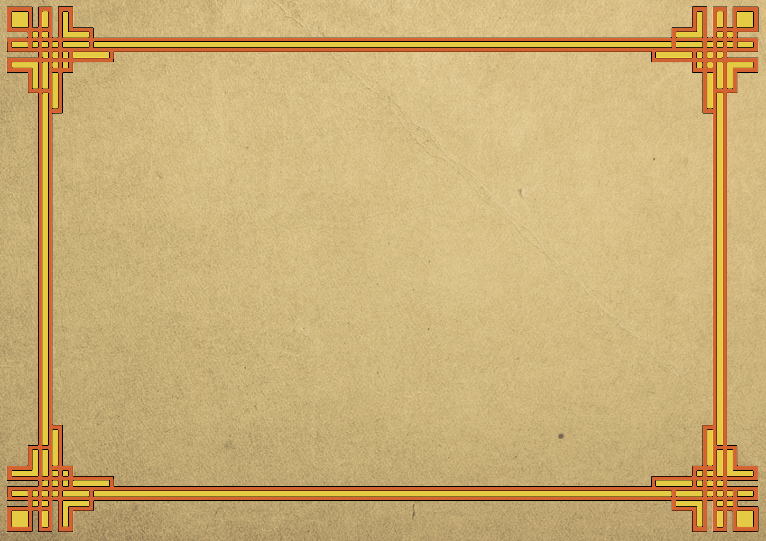
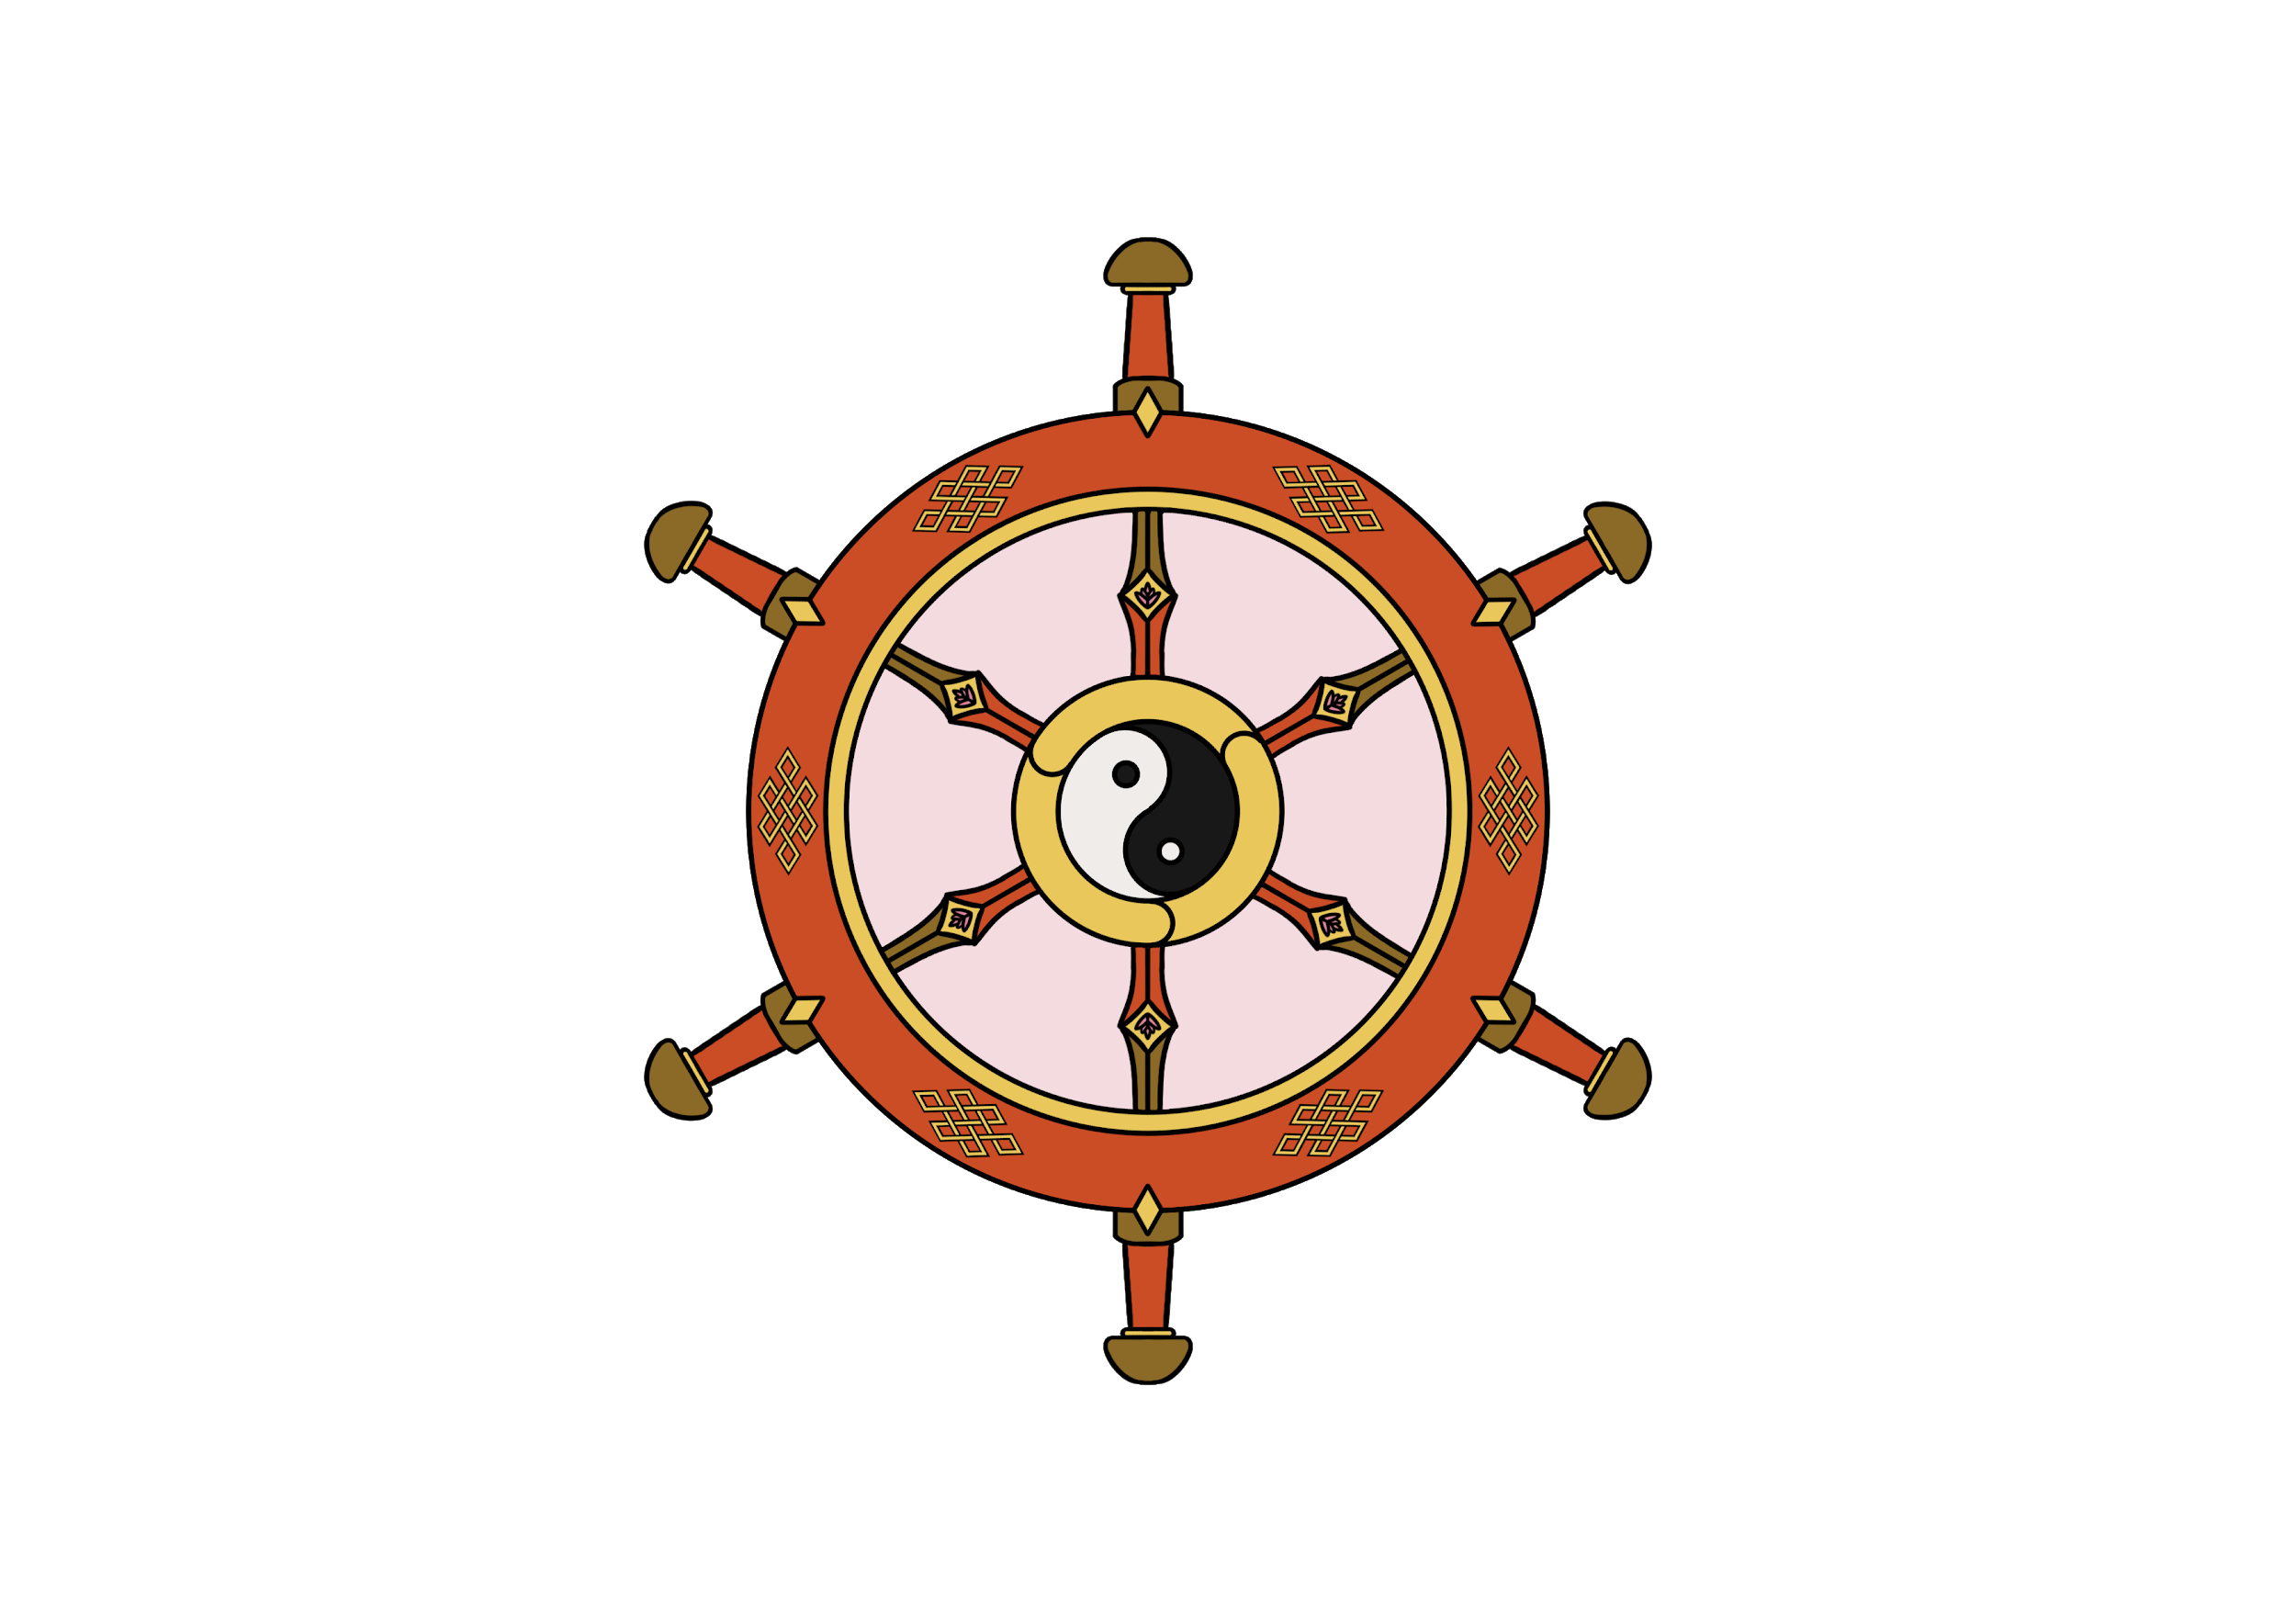
GDD:Samsara
Teapot Team

Slide 2
Ficha Técnica
Título: Samsara
Desarrollador: Teapot Team
Género: Plataformas/Acción
Número de Jugadores: 1
Plataforma: PC
Motor: Unity Engine
Fecha de Lanzamiento: Mayo-Junio 2019
Ambientación: Budismo/Japón
Estética: Cartoon

Slide 3
Sinopsis
Acompaña a Sam a través de los mundos del Samsara y descubre el secreto que entrañan sus recuerdos. Enfréntate a todo tipo de enemigos y espectaculares jefes finales con la espada abanico,el arma capaz de desatar todo el poder y habilidades de Sam!

Slide 4
Características Principales
El juego está ambientado en la cultura asiática, tomando elementos del budismo y la estética japonesa, entre otros.
Nuestra protagonista viajará entre los mundos y se reencarna en diferentes razas.
La historia atrapara al jugador al contarse de forma misteriosa, a través de los recuerdos de Sam.
El combate será divertido, ya que será rápido y fluido. También será muy variado gracias a la Espada Abanico.
La música será llamativa porque usará instrumentos orientales poco comunes en nuestro dia a dia.

Slide 5
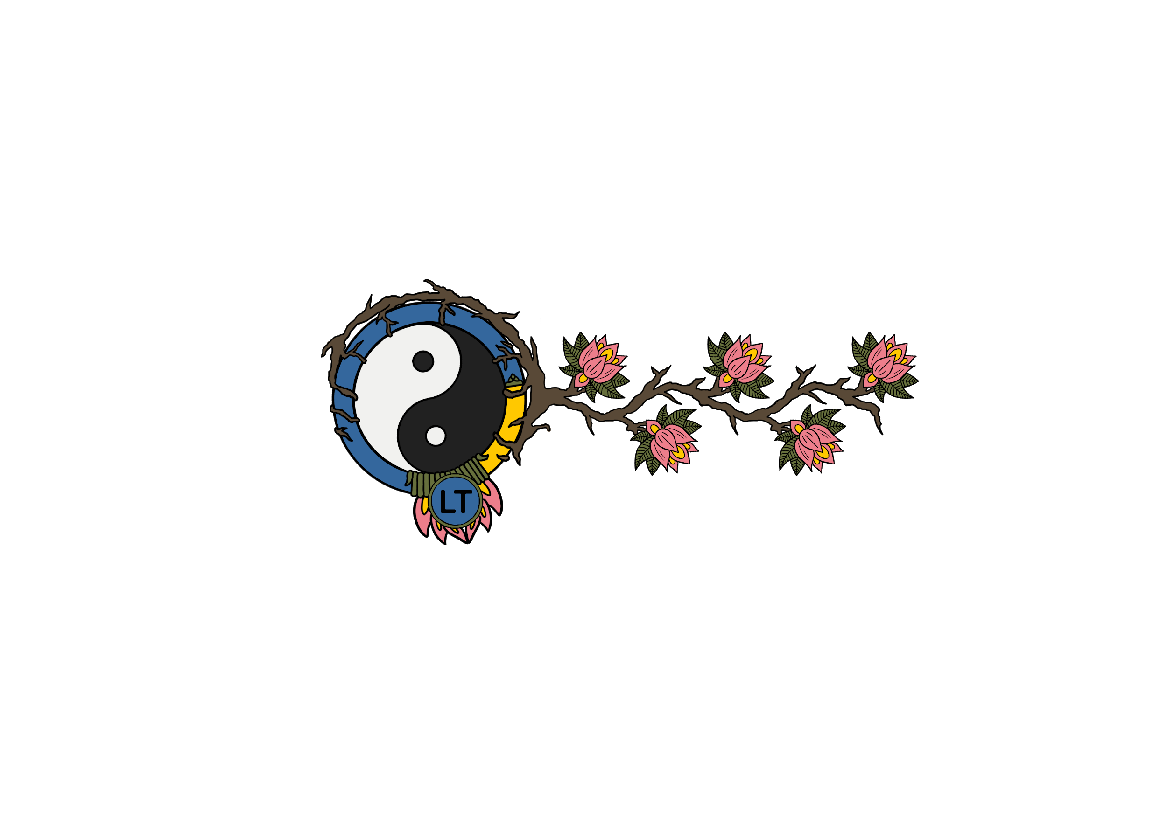
Características Principales
Nuestra protagonista irá adquiriendo habilidades para que el jugador no pierda el interés.
El juego usará el sistema de yin y yang para limitar el número de acciones del jugador, lo que hará más interesante el combate.
El juego será un reto ya que tendremos una cantidad de vida limitada (flores de loto) y estaremos en peligro constante.
El Yin se usa para la mayoría de acciones físicas.
El Yang se usa para las curaciones.

Slide 6
Resumen Historia
Sam se despierta en un templo sin recuerdos. Allí se encuentra a un monje misterioso que le dice que busque las Piedras Sagradas para recuperar sus recuerdos. La primera piedra ha sido robada por la Yakuza, así que Sam va a su guarida y derrota a su líder. Cuando obtiene la Piedra recupera un recuerdo y muere. Después de morir, Sam se reencarna en el mundo de los Espíritus. Entonces tiene que abrirse paso hasta el templo donde se encuentra la segunda piedra, que está en la cima de una montaña. En el templo derrota a las guardianas del Templo y obtiene la segunda Piedra. Recupera otro recuerdo y vuelve a morir. A continuación se reencarna en el mundo de los dioses. Allí encuentra la última Piedra, que contiene los recuerdos que faltaban. Entonces Sam se enfrenta a Buda, el dios causante de su pérdida de memoria y usurpador de su trono.
Sam era la diosa más importante del Samsara, pero empezó a intervenir en los conflictos humanos y a matar a los cobardes. Al ver eso Buda se volvió en su contra y consiguió derrotar-la. Como castigo hizo que perdiera su poder y su memorias, convirtiéndola en humana. Durante siglos Sam fue llegando hasta Buda y volviendo a perder, recibiendo el mismo castigo una y otra vez. Pero la voluntad de Sam es inquebrantable, incluso sin recuerdos. Así llegamos al inicio del juego.

Slide 7
Historia
Mundo Humano: Sam se despierta en un templo sin recuerdos de su vida anterior. En el templo encuentra a un monje misterioso llamado Brudah que le ofrece un fragmento de una piedra Chintamani. Al tocarla Sam recupera un recuerdo[Sam se ve a sí misma llena de sangre rodeada de cadáveres]. El monje le dice a Sam que para recuperar los recuerdos que le faltan necesitará encontrar más Piedras Chintamani como esa. En el templo había una de esas piedras, sin embargo la yakuza la ha robado. Desde el mirador que hay en el templo Sam ve cómo se están llevando la Piedra. Sam baja la montaña a través de una cueva donde encuentra la Espada Abanico. Se dirige a la ciudad en busca de la mafia, y en el camino se encuentra con esbirros de la yakuza aunque derrota a unos cuantos, los demás consiguen llevar la piedra a su jefe. Sam se abre camino por la ciudad hasta encontrar la llave del almacén de la yakuza y después entrar en él. En el último piso del almacén encuentra al jefe de la mafia (Yoichi Yamaguchi), que tiene la Piedra Chintamani. Al derrotar al Jefe, Sam toca la piedra y recupera un recuerdo[Se ve como Buda atacó a Sam por sorpresa (sin que se le vea la cara), y como muere su cuerpo y su alma sale de su cuerpo], pero después de ver el recuerdo Sam absorbe el poder que reside dentro de la piedra y su cuerpo muere. Al morir su cuerpo vemos como el alma de Sam se libera y se reencarna en otro cuerpo y en otro mundo.

Slide 8
Historia
Mundo de los Espectros: Sam se despierta en un cementerio en su nuevo cuerpo de espectro. Al haber absorbido el poder de la piedra Sam obtiene nuevos poderes, los cuales le permiten escalar por el cementerio y llegar al castillo que hay en la cima. Allí encuentra a un misterioso monje esqueleto llamado A’Dhub que le cuenta que para encontrar la Piedra Chintamani hay que subir la Torre del Vacío y enfrentarse al guardián de la Piedra. Pero antes de hacer eso Sam deberá encontrar dos “interruptores” que abrirán la puerta de la Torre. Sam encontrará las dos tumbas que abren la Puerta de la Torre y empezará la ascensión. Una vez dentro de la Torre Sam verá como una nube de oscuridad empieza a acercarse por debajo de ella, eliminando todo ser vivo al que toca. Sam tendrá que escalar la torre a toda prisa para evitar la nube de oscuridad. Una vez en la cima entrara al templo que hay allí arriba y encontrara a las guardianas de la Piedra Chintamani, las gemelas Sol y Brisa. Una vez las derrotadas Sam tocara la Piedra Chintamani y recuperará un recuerdo[Se ven todas las formas que ha tenido Sam mientras la rueda del Samsara gira de fondo]. Como la vez anterior su cuerpo morirá.

Slide 9
Historia
Mundo de los Dioses: Sam se despierta al pie de unas escaleras y encuentra la última Piedra Chintamani, que revela todo el pasado de Sam [Vemos a quien atacó a Sam, ahora se ve a Buda claramente, apoderándose del trono de Sam, después vemos como Sam mata a Buda y Sube al Trono, luego Buda mata a Sam… Todo esto mientras la rueda del Samsara gira de fondo]. Sam sube la escalera para encontrarse a Brudah, que revela que también era A’Dhub y que en realidad es Buda el dios que desterró a Sam. Buda felicita a Sam por llegar hasta él y le dice que para volver a aceptar a Sam como Diosa de la Guerra tendrá que derrotarlo en combate, cosa que solo será posible si se está en paz con uno mismo y no se alberga odio en el interior. Cuando Sam logra derrotar a Buda, tendra una eleccion: perdonar a Buda y reinar juntos o castigarlo.
Si el jugador elige perdonar a Buda, Sam volverá a ser aceptada como Diosa de la Guerra y el ciclo se romperá. El juego terminará con una cinemática donde Sam y Buda están sentados en tronos gobernando los mundos.
Si el jugador elige castigar a Buda, Sam lo matara y se convertirá en la gobernante de los mundos. El juego terminará con una cinemática donde se verá a Buda despertando en el inicio del juego y el ciclo continuará.

Slide 10
Historia
El Pasado de Sam: Sam era una diosa de la guerra que reinaba los mundos del Samsara, era cruel, sanguinaria y odiaba a los cobardes. Entonces empezó a matar a aquellos que ella consideraba cobardes, pero un dia, mientras mataba a unos humanos, Buda, que era un dios menor que quería salvar a los inocentes, la atacó por sorpresa y la desterró del mundo de los dioses para castigarla. Sam se fue reencarnando hasta llegar al mundo de los dioses muchas veces, se enfrentó a Buda muchas veces, algunas perdió y otras ganó. Si Sam perdía volvía a renacer como humana y tenía que repetir el proceso. Si Sam derrotaba a Buda lo castigaba de la misma forma, y así Buda la volvió a derrotar muchas veces. Los dos dioses han estado en este ciclo por siglos hasta llegar al inicio del juego.

Slide 11
Tipos de Jugadores
Samsara está dirigido a estos dos tipos de jugadores:
Achievers | Explorers
Samsara presentará un reto para los jugadores, lo que atraerá a este tipo de jugadores. Este tipo de jugadores disfrutaran de perfeccionar sus habilidades con el sistema de combate. | El pasado de Sam será un misterio que estos jugadores querrán desvelar. Descubrir los diferentes mundos y escenarios de Samsara atraerá la curiosidad de este tipo de jugadores. Encontrar todos los coleccionables será un reto perfecto para los exploradores.

Slide 12
Tipos De Diversión
Descubrimiento | El jugador querrá descubrir los nuevos mundos, enemigos finales...
Narrativa | Descubrir la historia del juego, a través de los recuerdos de Sam.
Fantasía | El mundo del juego incluye muchos elementos de fantasía, basados en la mitología budista.
Reto | El juego representa un desafío para los jugadores, sobretodo en sus enemigos finales.
Sensación/ Fluidez | Los jugadores disfrutaron del sistema de combate del juego, porque este responderá muy bien y hará muy satisfactorio el gameplay.
Avance | Se sentirá una sensación de progresión del personaje al ir desbloqueando habilidades cada mundo (dependerá del número de mundos que incluyamos).

Slide 13
Tipos De Diversión
Causar Dolor | Al final de la historia podremos decidir si castigar al enemigo final o no.
Coleccionar | Se podrán encontrar teteras coleccionables, que se expondrán en el último nivel si las encuentras.
Triunfo Fiero | Los jugadores obtendrán una gran satisfacción al derrotar a los enemigos finales.
Triunfo Kvell | Cuando encuentres el camino correcto a la primera.

Slide 14
Flow
El juego permitirán a los jugadores entrar en flow:
Objetivos claros y sencillos.
Su dificultad progresiva mantendrá enganchados a los jugadores achievers.
Descubrir su historia hará que los explorers sigan jugando y conociendo el mundo del juego.
Buen feedback visual y sonoro.

Slide 15
Microflow
Los momentos de microflow son los momentos más difíciles y que representan un mayor riesgo para el jugador.
En nuestro juego estos momentos serán:
Los Enemigos Finales | Son los enemigos mas dificiles del juego, y por tanto supondrán un gran desafío al jugador. Irán acompañados por una música diferente a la del resto del nivel.
Las emboscadas | En algunos puntos del juego se producirá una emboscada, aparecerán muchos enemigos por ambos lados, lo que dificultará la curación al no tener espacio.
La Nube de Oscuridad | Esto solo se producirá en la Torre del Vacío, una nube de oscuridad irá subiendo “lentamente” por la torre, si la nube toca a Sam pierdes.

Slide 16
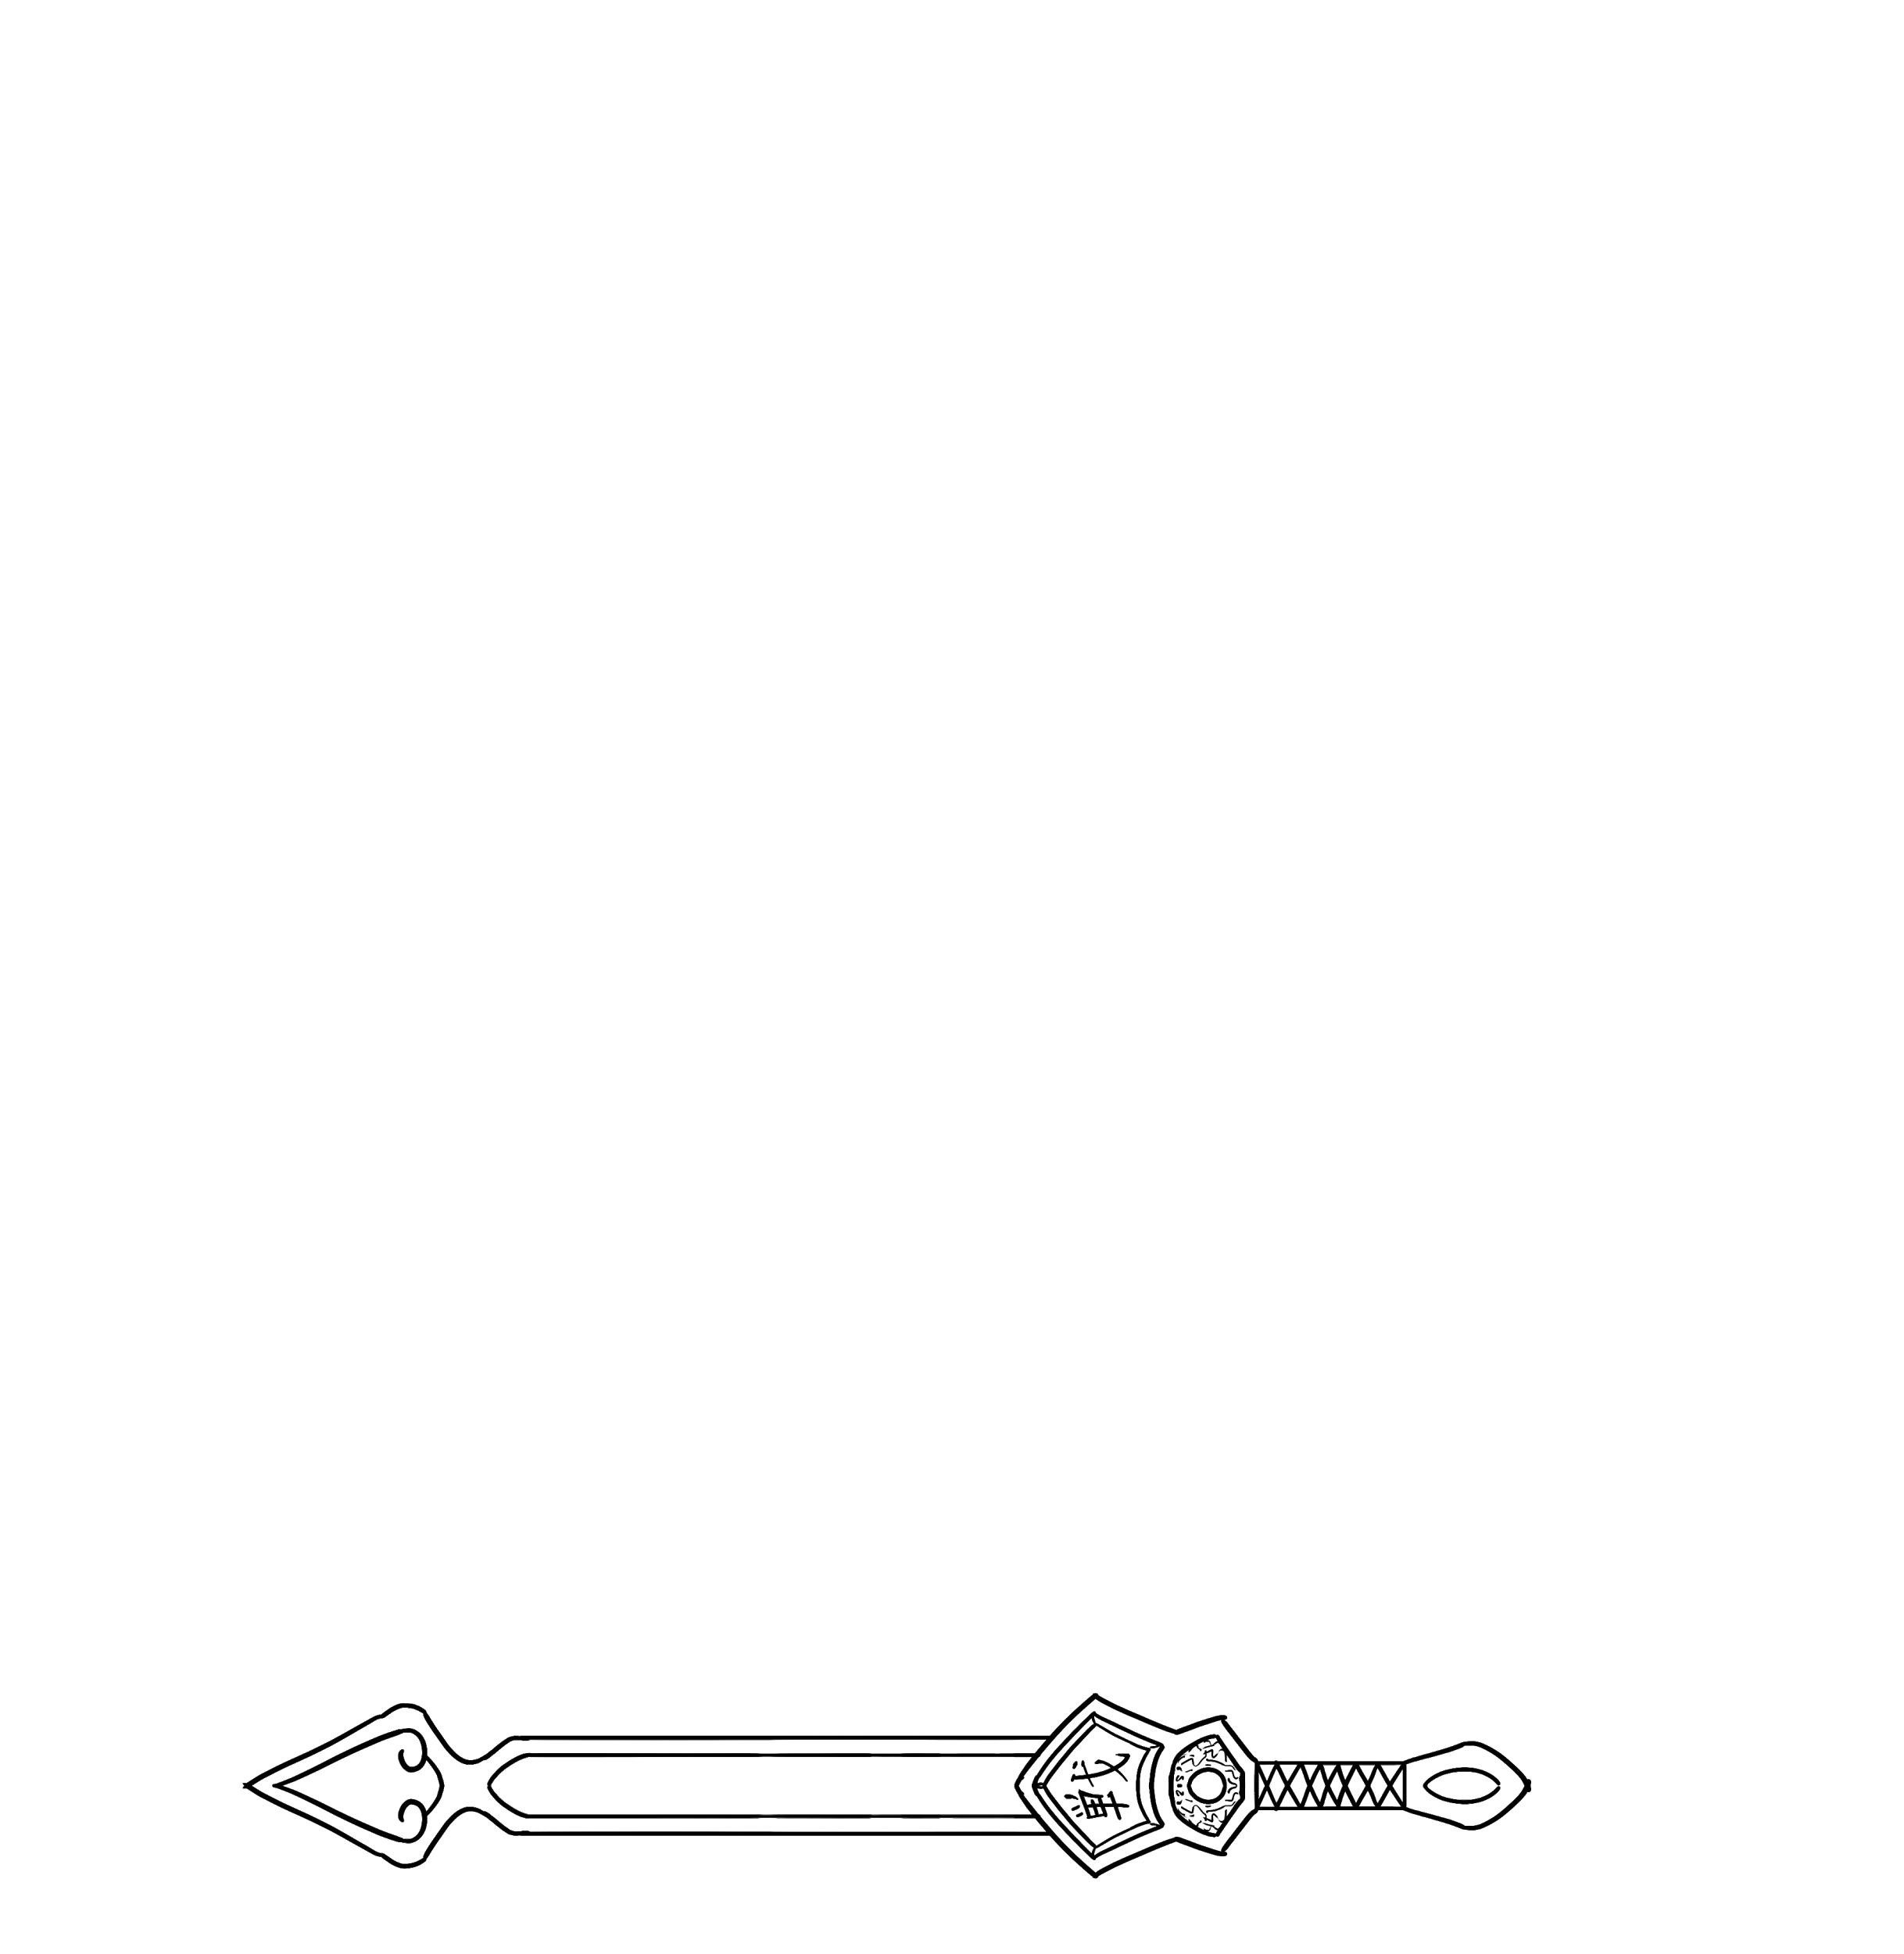
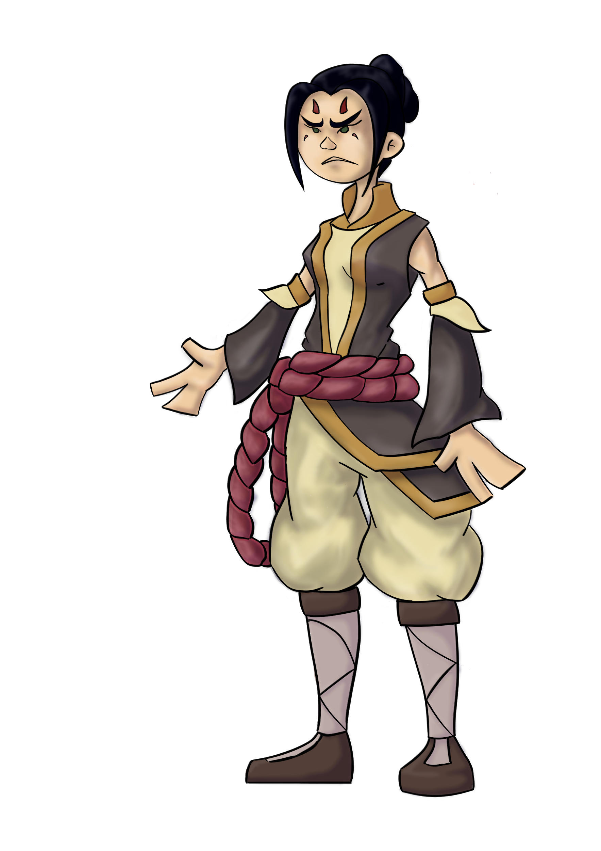
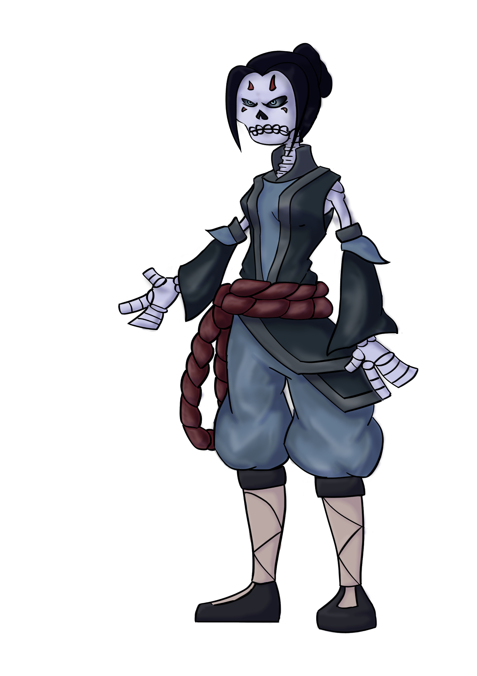
Character : Sam
Edad: Desconocida. Aparenta 18.
Profesión: Diosa desterrada.
Accesorios: Espada Abanico.
Físico: Pelo oscuro, delgada pero fuerte, cara tatuada.
Vestimenta: Ropa de monje/ sacerdotisa.
Motivaciones: Recuperar sus recuerdos.
Psicología: Irascible. Tiene un fuerte sentido de la justicia (un poco distorsionado). No dejará que nada se interponga en su camino. Le encanta pelear.

Slide 17
Habilidades: Las habilidades especiales de Sam son el Doble Salto, el Dash y el modo Deva.
Acciones: Movimiento, Ataque básico, Ataque Especial, Defenderse, Cambiar modo arma, Saltar y Curación.
Los ataques y la defensa dependen de la energía yin, que actúa como estamina.
La curación depende de la energía yang, que limitara el número de veces que podemos curarnos.
Flores de Loto: Representan la vida del jugador. Al principio del juego tenemos 4 de vida máxima, al final podemos obtener un máximo de 7 flores de loto
Yang
Yin
Deva

Slide 18
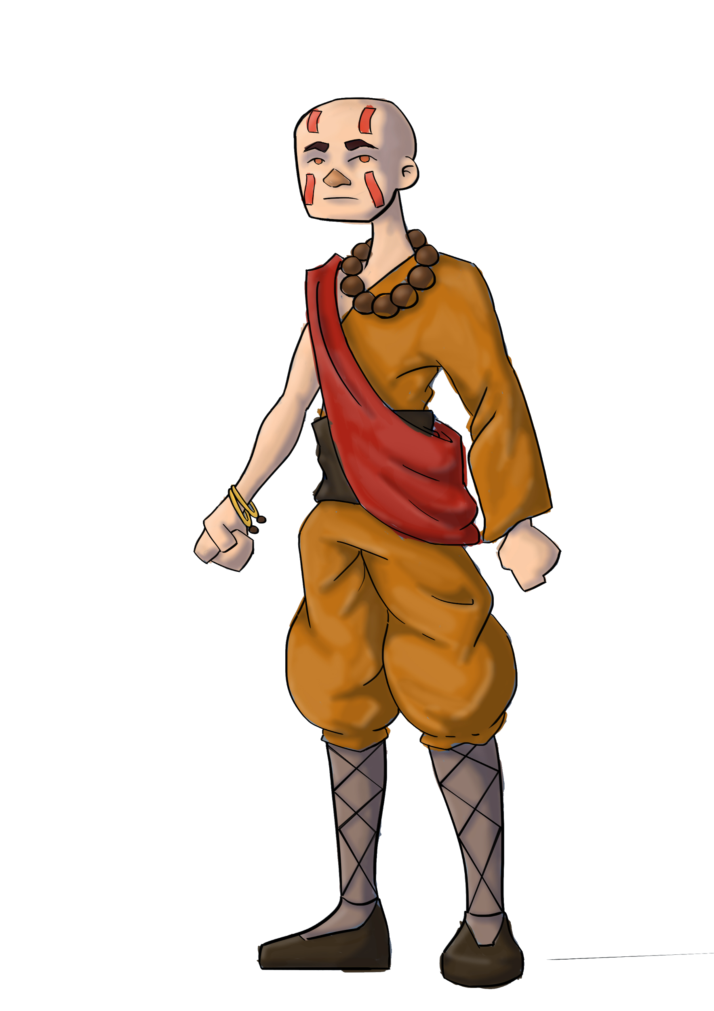
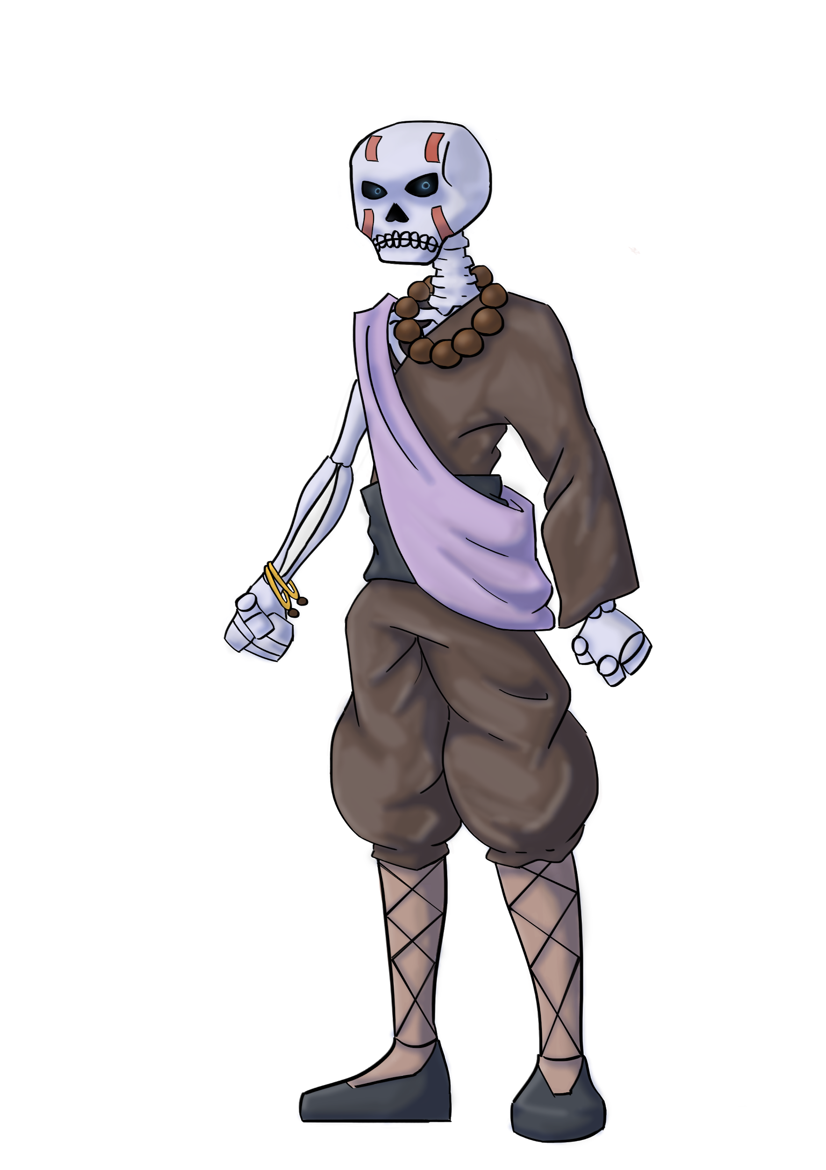
Character : Buda
Nombres: Brudah, A’Dhub y Buda
Edad: Desconocida. Aparenta 30.
Profesión: Dios Supremo.
Accesorios: Sombrero y Bastón.
Físico: Calvo, delgado pero fuerte, lleva la cara tatuada.
Vestimenta: Ropa de monje.
Motivaciones: Vigilar el progreso de Sam y hacer de Sam una diosa menos violenta.
Psicología: Es un pacifista, pero algo retorcido con sus castigos. El siempre tiene que tener la razón, quien opine diferente merece un castigo.
Historia: Es el dios que derrotó a Sam en el pasado y la castigó. Los dos se han ido derrotando entre ellos durante muchos siglos. Guiará el viaje de Sam entre los mundos.

Slide 19
En los dos primeros mundos podremos interactuar con él y entonces nos guiará a través de los niveles, diciéndonos cómo llegar a nuestro objetivo. En el último mundo será el enemigo final y su pelea tendrá dos fases:
En el mundo Humano se hace llamar Brudah, en el mundo de los Espectros se hace llamar A’Dhub y en el mundo de los Dioses revela que su verdadero nombre es Buda.
Buda. Durante esta pelea va cambiando entre sus tres aspectos dependiendo del porcentaje de vida que le queda.
Habilidades | Descripción
Golpe Doble | Golpea dos veces con el bastón.
Bola de Luz | Salta y lanza un orbe de luz que explota al impactar contra el suelo o el jugador.
Lluvia de Luz | Se coloca en el centro de la pantalla levanta el bastón y caen rayos de luz del cielo, se marcaran previamente en el suelo para que sea esquivable.
Escudo de Luz | Se rodea de un escudo que le protege del daño. Mientras imbuye su bastón de luz (esto hará que los golpes del bastón no sean bloqueables). Para evitar que haga eso tienes unos segundos para destruir el escudo con tres cuatro golpes.
Rayo Purgador | Se coloca a un lado de la pantalla y lanza un rayo muy intenso hacia el otro lado. Para esquivarlo tienes que saltar y ponerte detrás suyo en el hueco que dejará.

Slide 20
Buda de las Cien Manos. En este modo es invulnerable hasta que pare de atacar. Entonces no hará nada durante unos segundos donde podrás golpearlo si escalas las manos que saldrán a su alrededor.
Habilidades | Descripción
Combo Sweep | Primero aparece una mano en el borde derecho de la pantalla, que arrastra hacia la izquierda, después aparece una mano a la izquierda y hace lo contrario, después aparecen dos manos una en cada lado y arrastran hacia el centro hasta chocar entre ellas.
Lluvia de Golpes | Aparecen cinco manos cada cierto tiempo en la zona superior de la pantalla. Estas manos siguen al jugador hasta que empiezan a bajar para golpear contra el suelo. Las manos desaparecen después de dar el golpe.
Escalada | Aparece un brazo desde la izquierda, que ocupa la parte inferior de la pantalla, después uno desde la derecha que pasa por encima del anterior, y por último uno desde la izquierda que pasa por encima del anterior. Para esquivar este ataque el jugador deberá ir subiendo por los brazos.

Slide 21
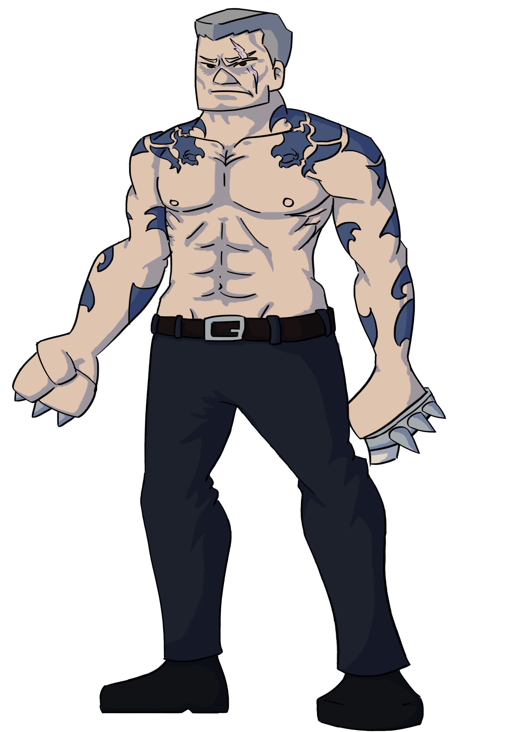
Character : Koichi Yamaguchi
Edad: 40 y tantos?
Profesión: Líder de la Yakuza
Accesorios: Lleva unos puños americanos.
Físico: Es corpulento con los músculos bien definidos.
Vestimenta: Cuando lo vemos por primera vez va con traje. Cuando combatimos contra él solo lleva pantalones de traje y zapatos.
Motivaciones: Ganar dinero y crear un imperio del crimen organizado.
Psicología: Un hombre sin escrúpulos, solo le importa su “familia” de la yakuza y el dinero.
Historia: Gobernante desde las sombras de la ciudad, su especialidad es el tráfico de reliquias, por eso cuando oye de la existencia de la piedra Chintamani manda a sus secuaces a robarla.

Slide 22
Al llegar a él se quita la chaqueta y se prepara para luchar. Al derrotarlo obtendremos una Piedra Chintamani.
Habilidades | Descripciones
Combo 4 | Lanza un combo de golpes mientras avanza hacia el jugador.
Smash | Junta las dos manos sobre la cabeza y golpea hacia abajo en un golpe devastador que quita dos de vida.
Carga | Carga hacia el jugador para estamparlo contra la pared. Si falla queda aturdido durante unos segundos.

Slide 23
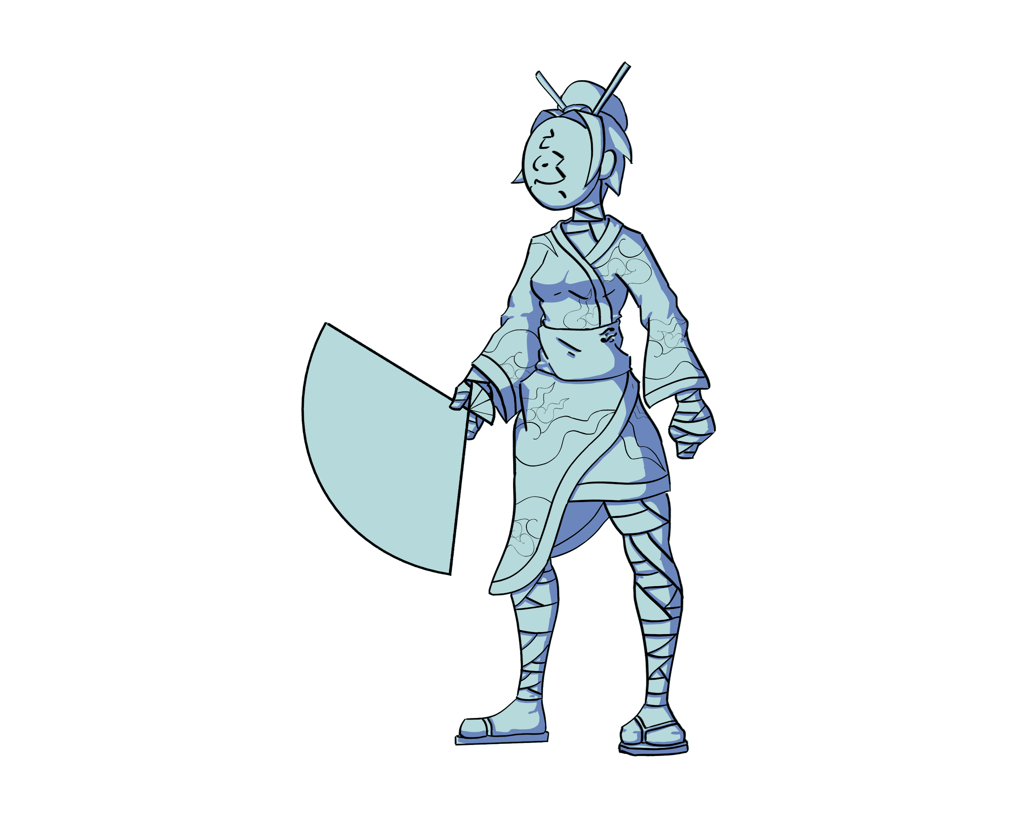
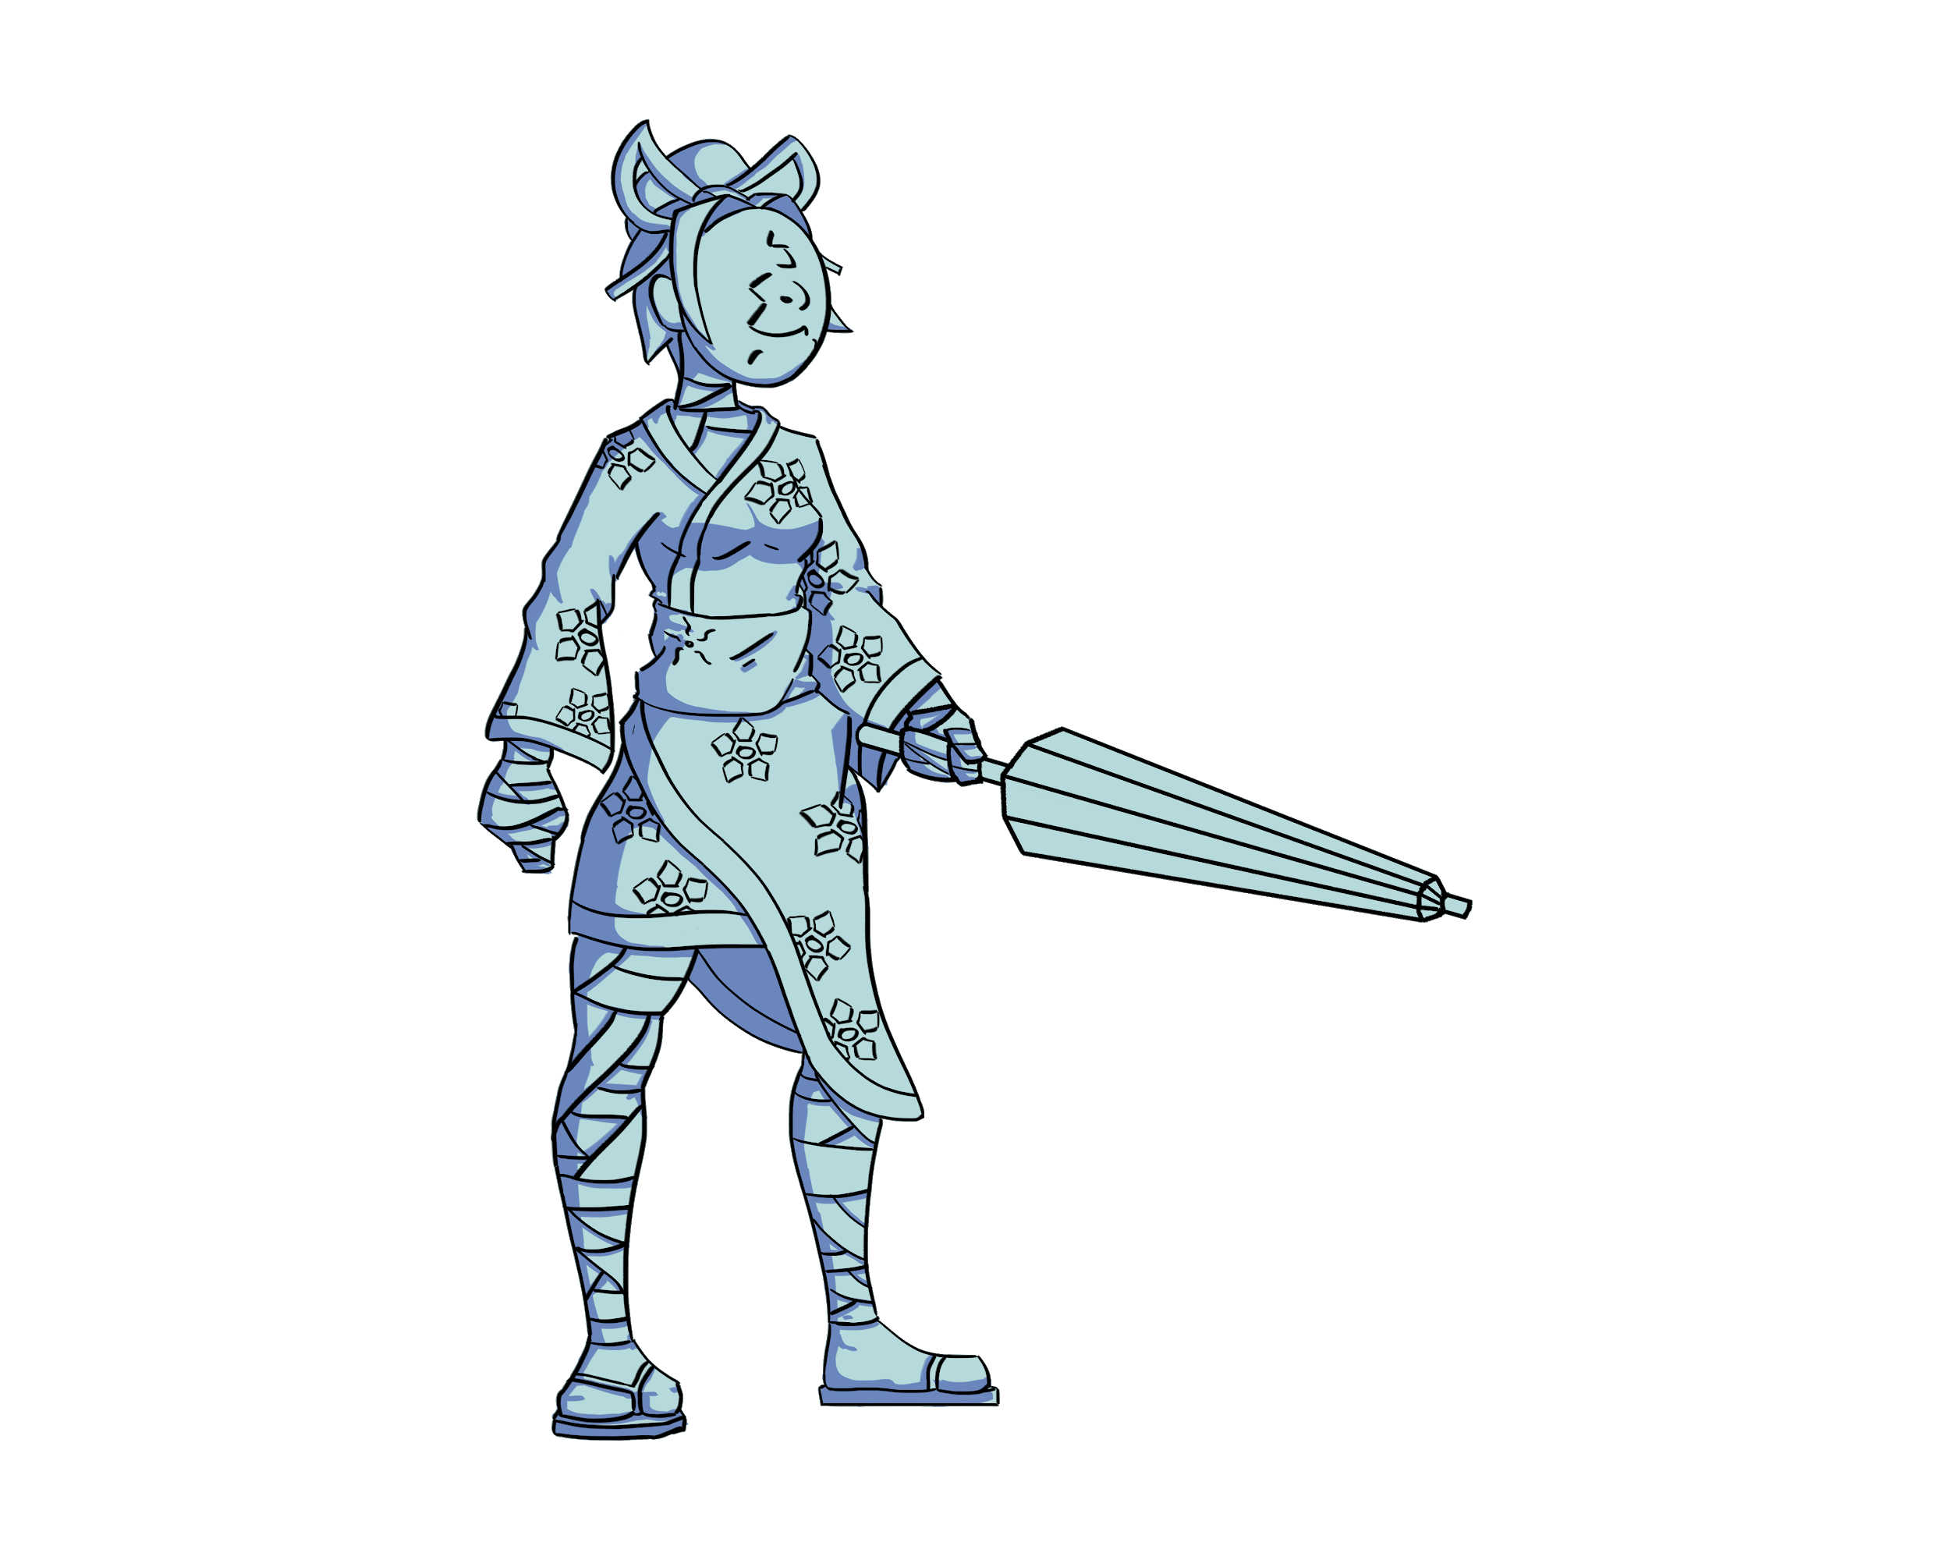
Character : Sol y Brisa
Edad: Desconocida.
Profesión: Guardianas del Templo de los Muertos.
Accesorios: Sol lleva una Sombrilla y Brisa un Abanico.
Físico: Delgadas, llevan el pelo recogido en un moño, Sol pelo blanco y un lazo, Brisa pelo negro con unas agujas.
Vestimenta: Van vestidas con una yukata, tienen la cara cubierta con una máscara y el cuerpo cubierto por vendas, también llevan calcetines.
Motivaciones: Proteger el templo de intrusos.
Historia: En su vida anterior fueron sacerdotisas muy devotas, que murieron tratando de proteger el templo en el que vivían. Ese sacrificio les valió para reencarnarse como espectros.
En este combate pelearemos contra una de las dos gemelas, pero cada vez que les quitemos cierta cantidad de vida se intercambiaran entre ellas.

Slide 24
Habilidades | Descripción
(Sol) Estocada | Se acerca corriendo al jugador y le lanza una estocada con el paraguas cerrado.
(Sol) Triple Giro | Da giros sobre sí misma con el paraguas abierto mientras avanza en una dirección.
(Sol) Parry | Se coloca en posición defensiva y si recibe un golpe bloquea el daño y daña al jugador.
(Brisa) Golpe triple | Lanza tres tajos rápidos con el abanico cerrado.
(Brisa) Torbellino Defensivo | Si el jugador está muy cerca crea un torbellino sobre sí misma que daña al jugador y lo lanza lejos.
(Brisa) Torbellino | Si el jugador está lejos lanza un torbellino que avanza en una dirección y que solo se puede esquivar por encima.
(Ambas) Intercambio | Cuando Sol y Brisa pierden la mitad de la vida cambian entre ellas.

Slide 25
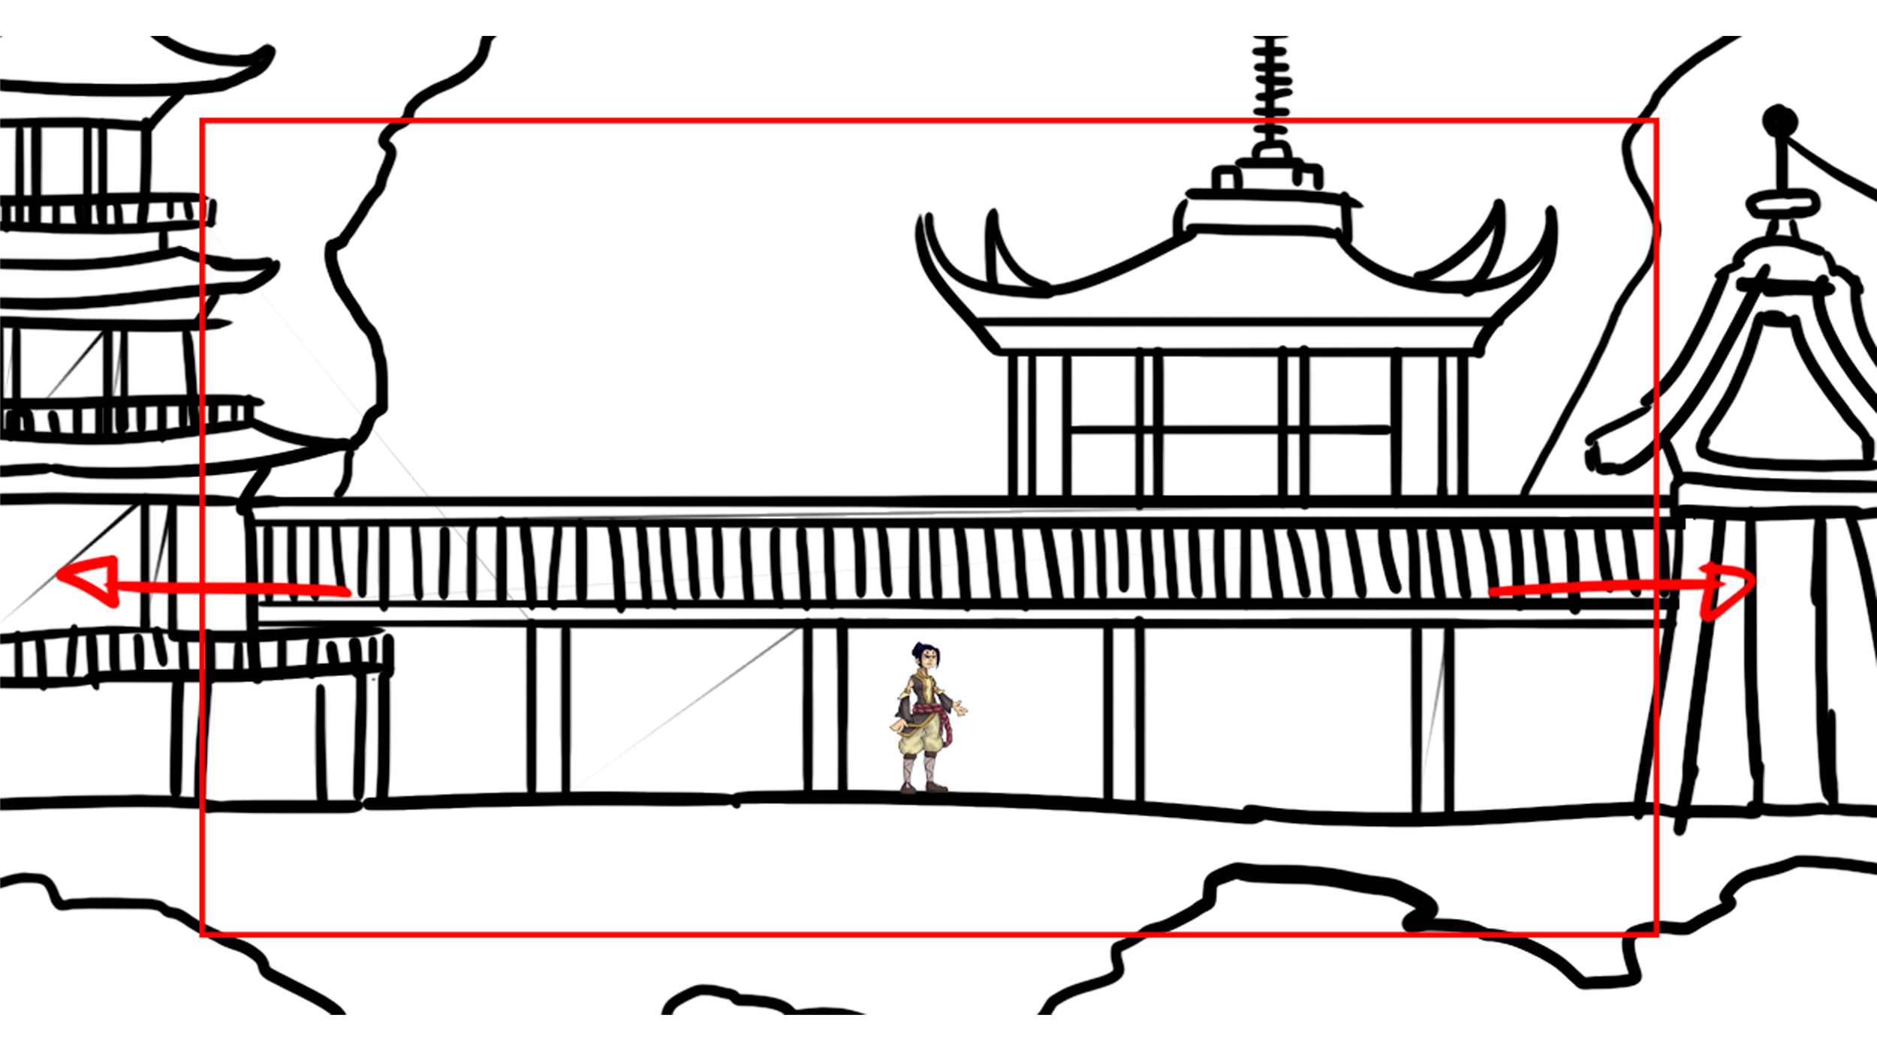
Cámara
Samsara es un juego 2.5 en scroll lateral, por lo tanto la cámara del juego actuara de forma parecida a otros juegos 2D.
La cámara estará centrada a nuestro personaje principal y lo irá siguiendo mientras nos desplazamos (la mayor parte del tiempo).

Slide 26
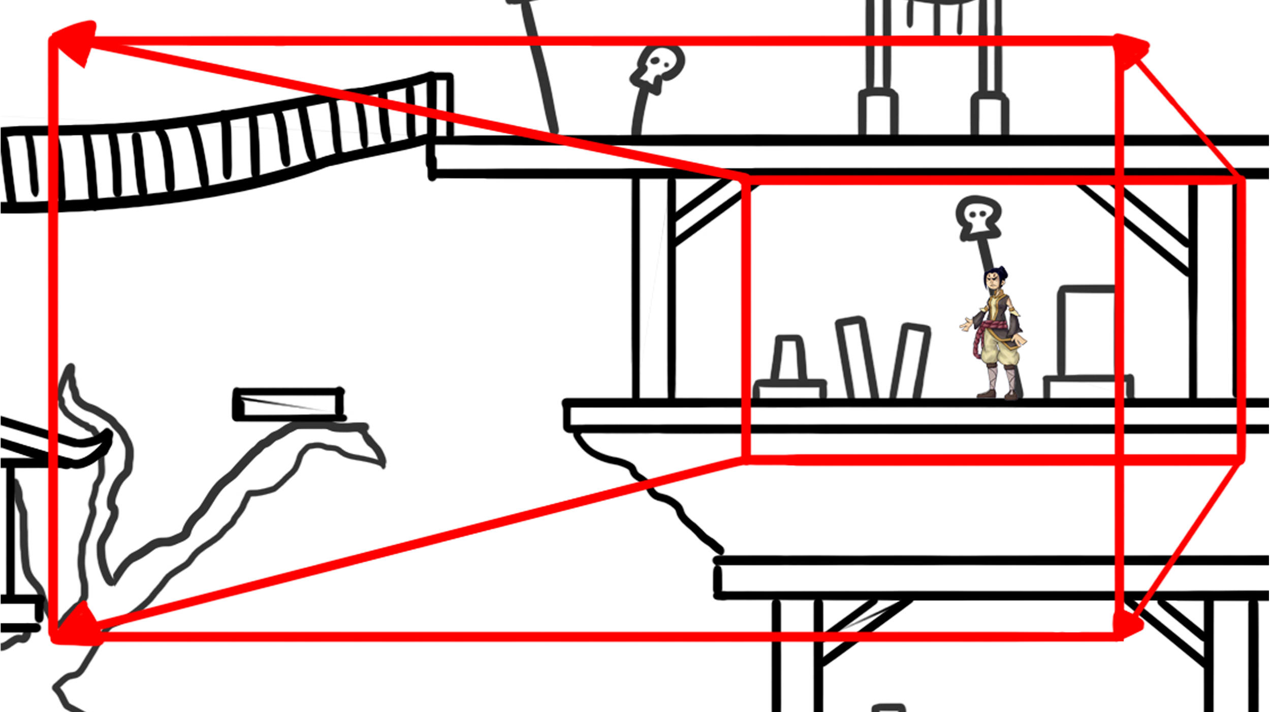
En los momentos donde el plataformeo sea la parte más importante, la cámara se alejará para que podamos ver las plataformas que hay a nuestro alrededor más fácilmente.

Slide 27
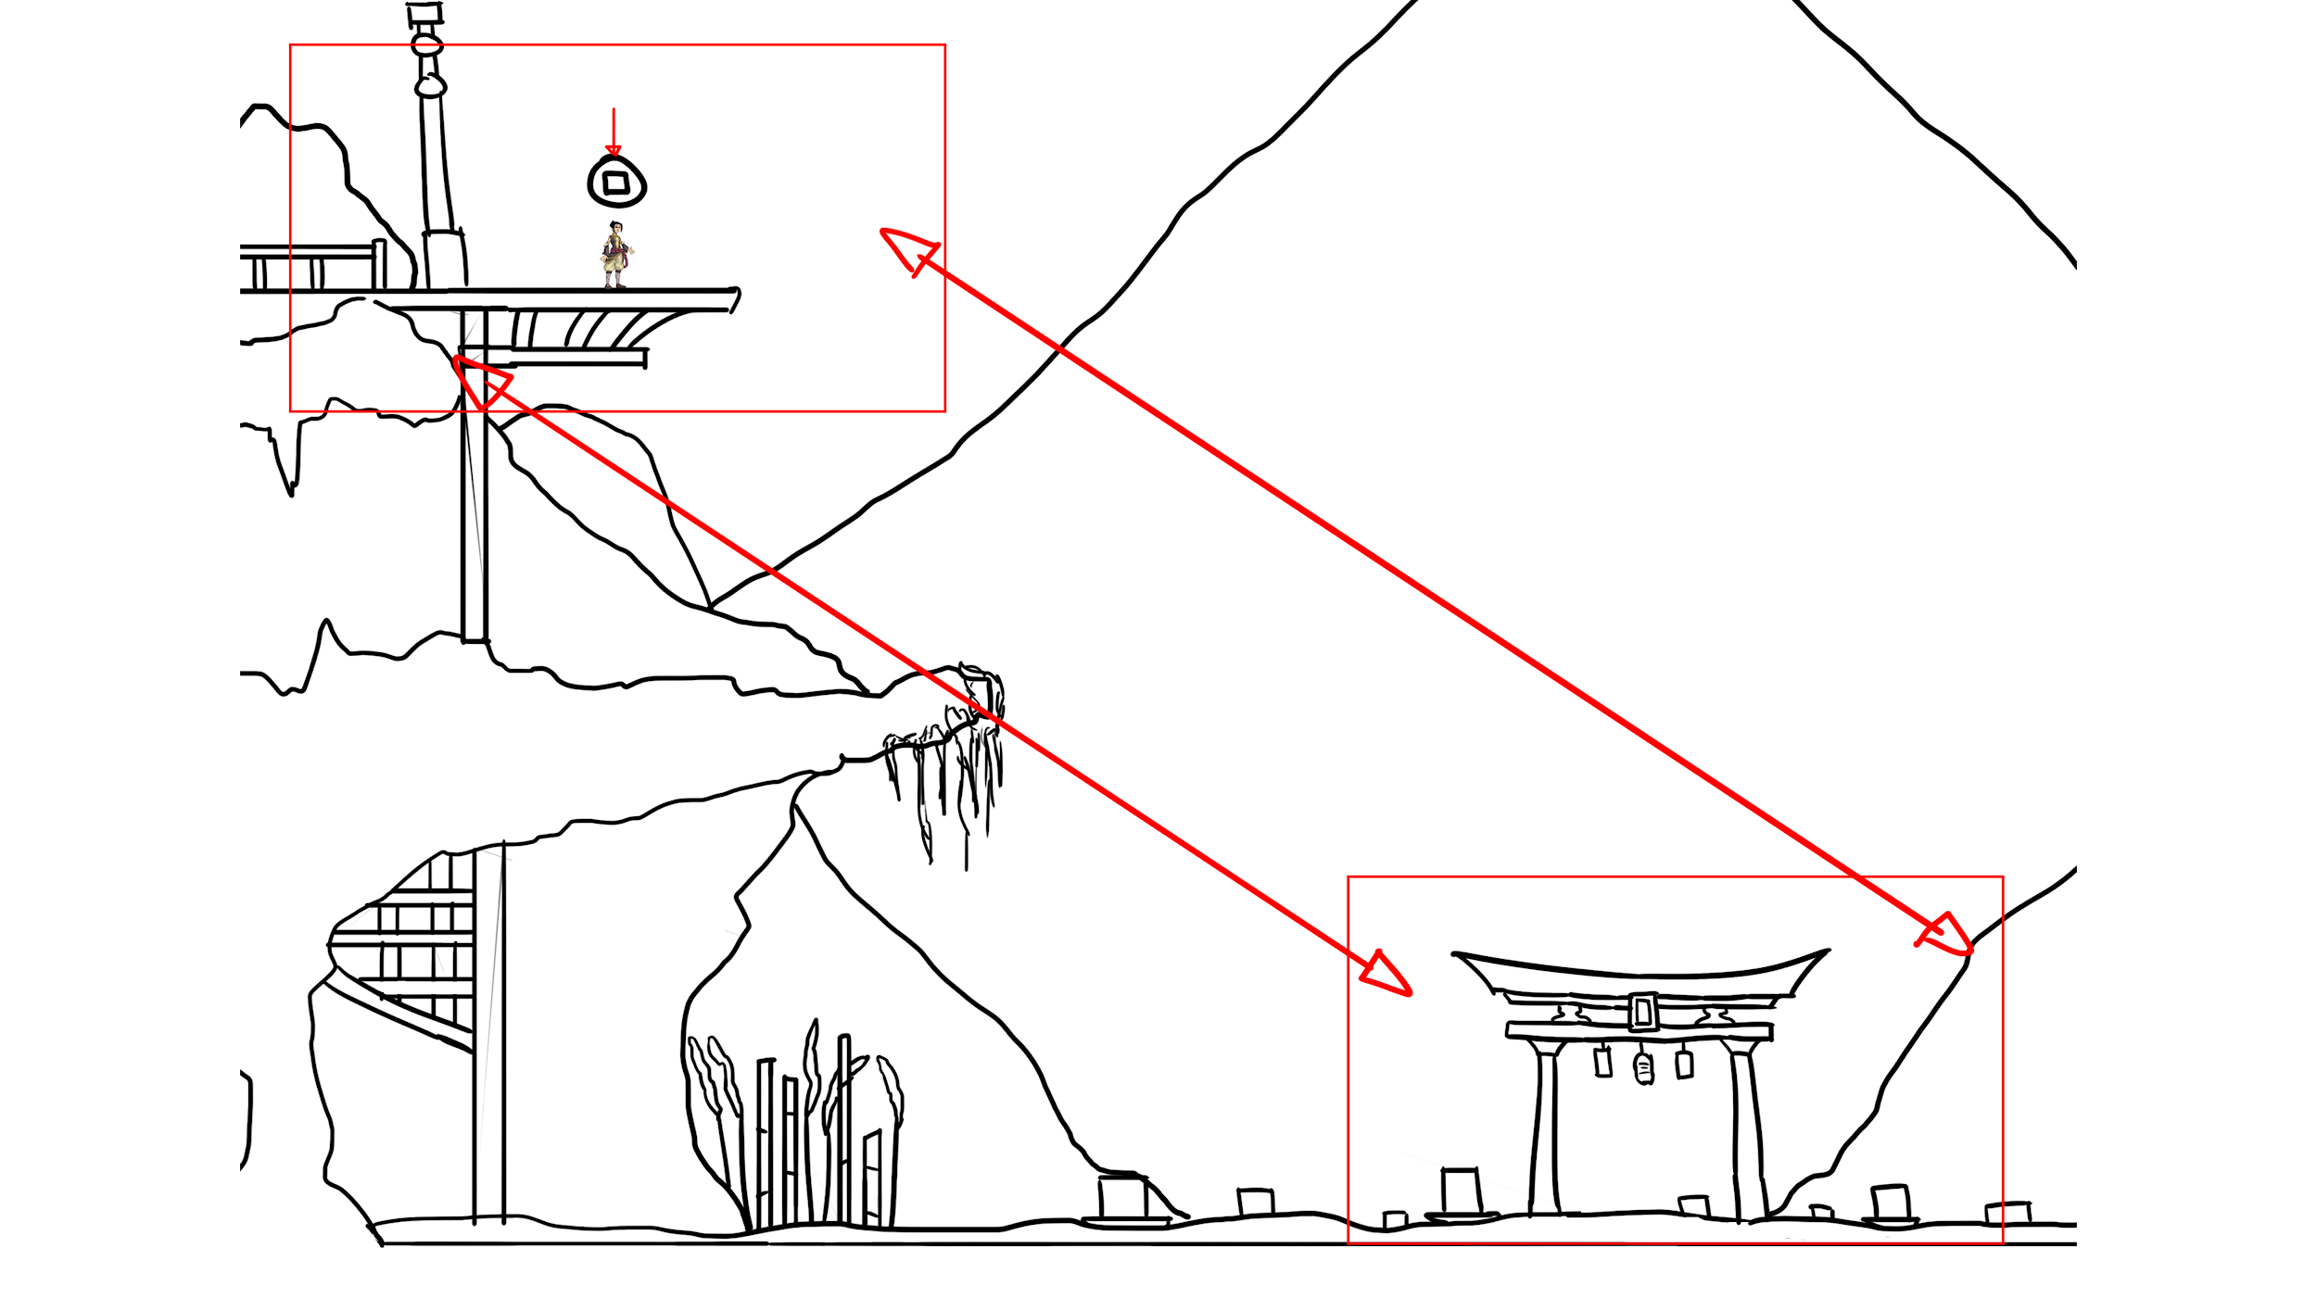
Habrá momentos en el juego donde queremos mostrar al jugador una parte del mapa donde está ocurriendo algo o simplemente para guiar al jugador, entonces aparecera el boton de interactuar en pantalla, si lo pulsamos la camara se desplazará hasta allí y volverá su posición pasados unos segundos.

Slide 28
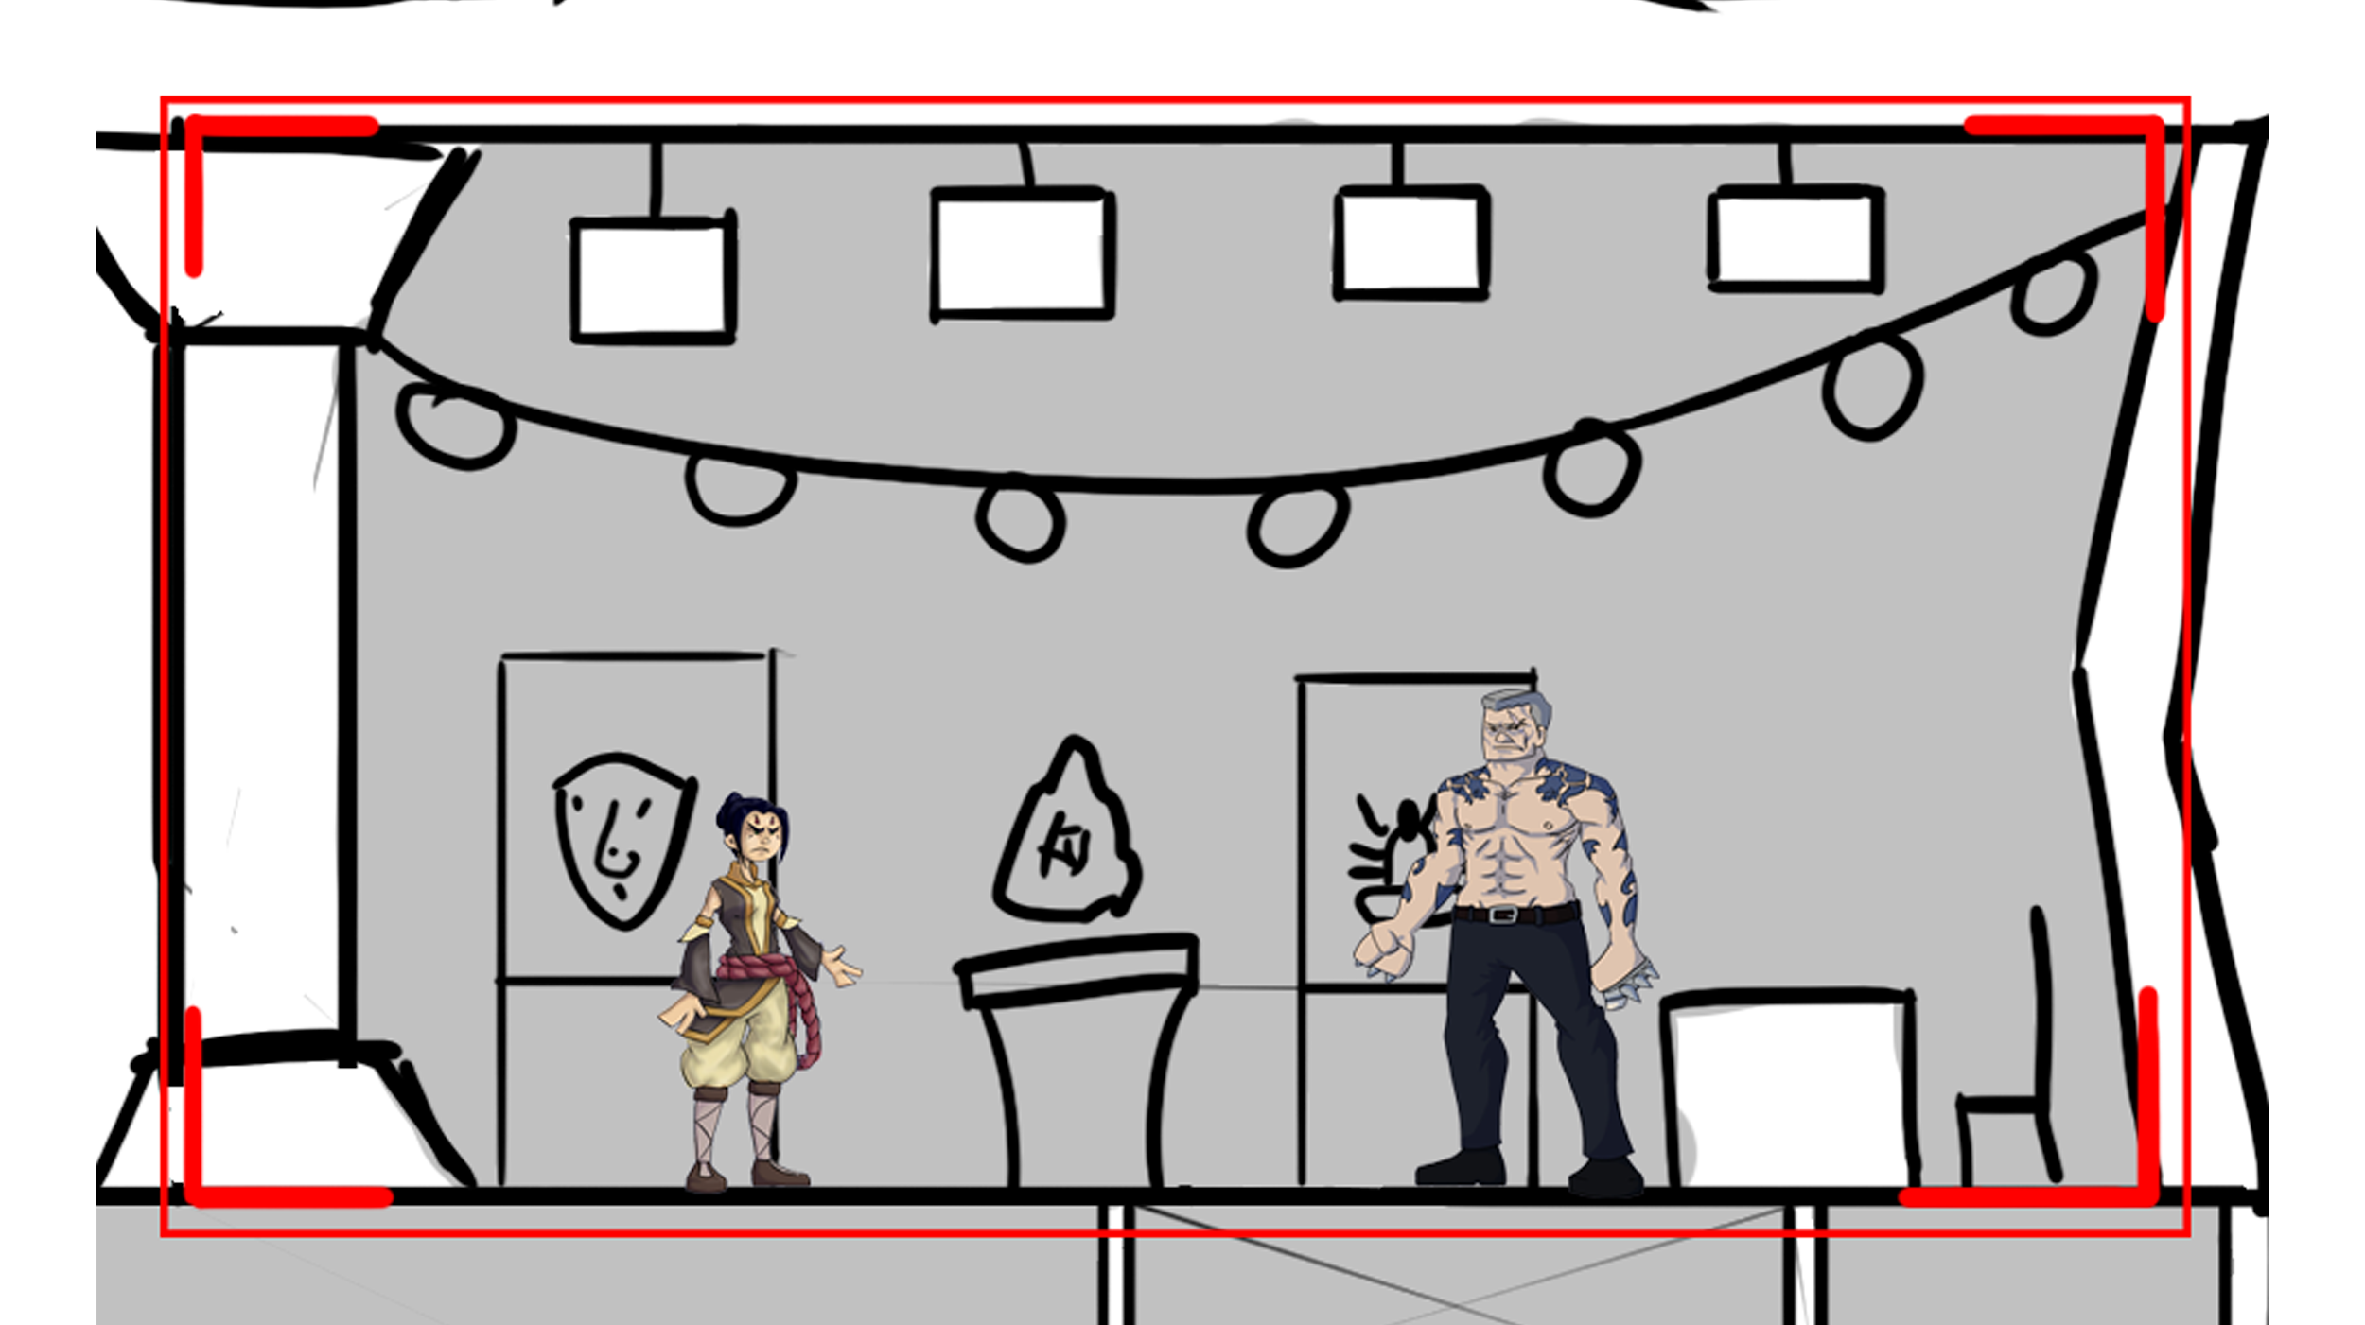
En ciertas situaciones como las batallas finales o la Torre de los muertos la cámara actuará diferente.
En las batallas finales la camara estara fija y mostrara toda la sala del combate, para que podamos combatir con mayor facilidad.

Slide 29
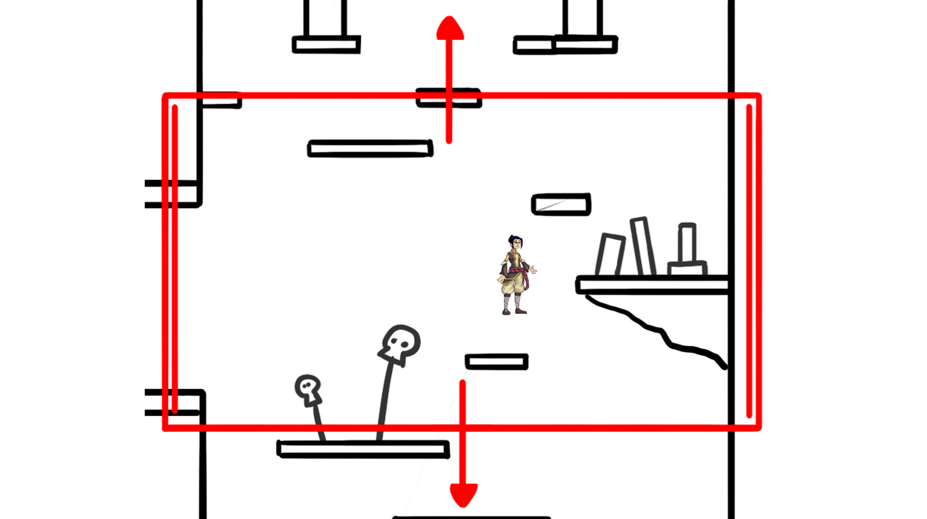
En el caso de la Torre de los muertos la cámara estará más alejada de nuestro personaje y solo acompañará al personaje hacia arriba o hacia abajo, para que puedas ver las plataformas más fácilmente.

Slide 30
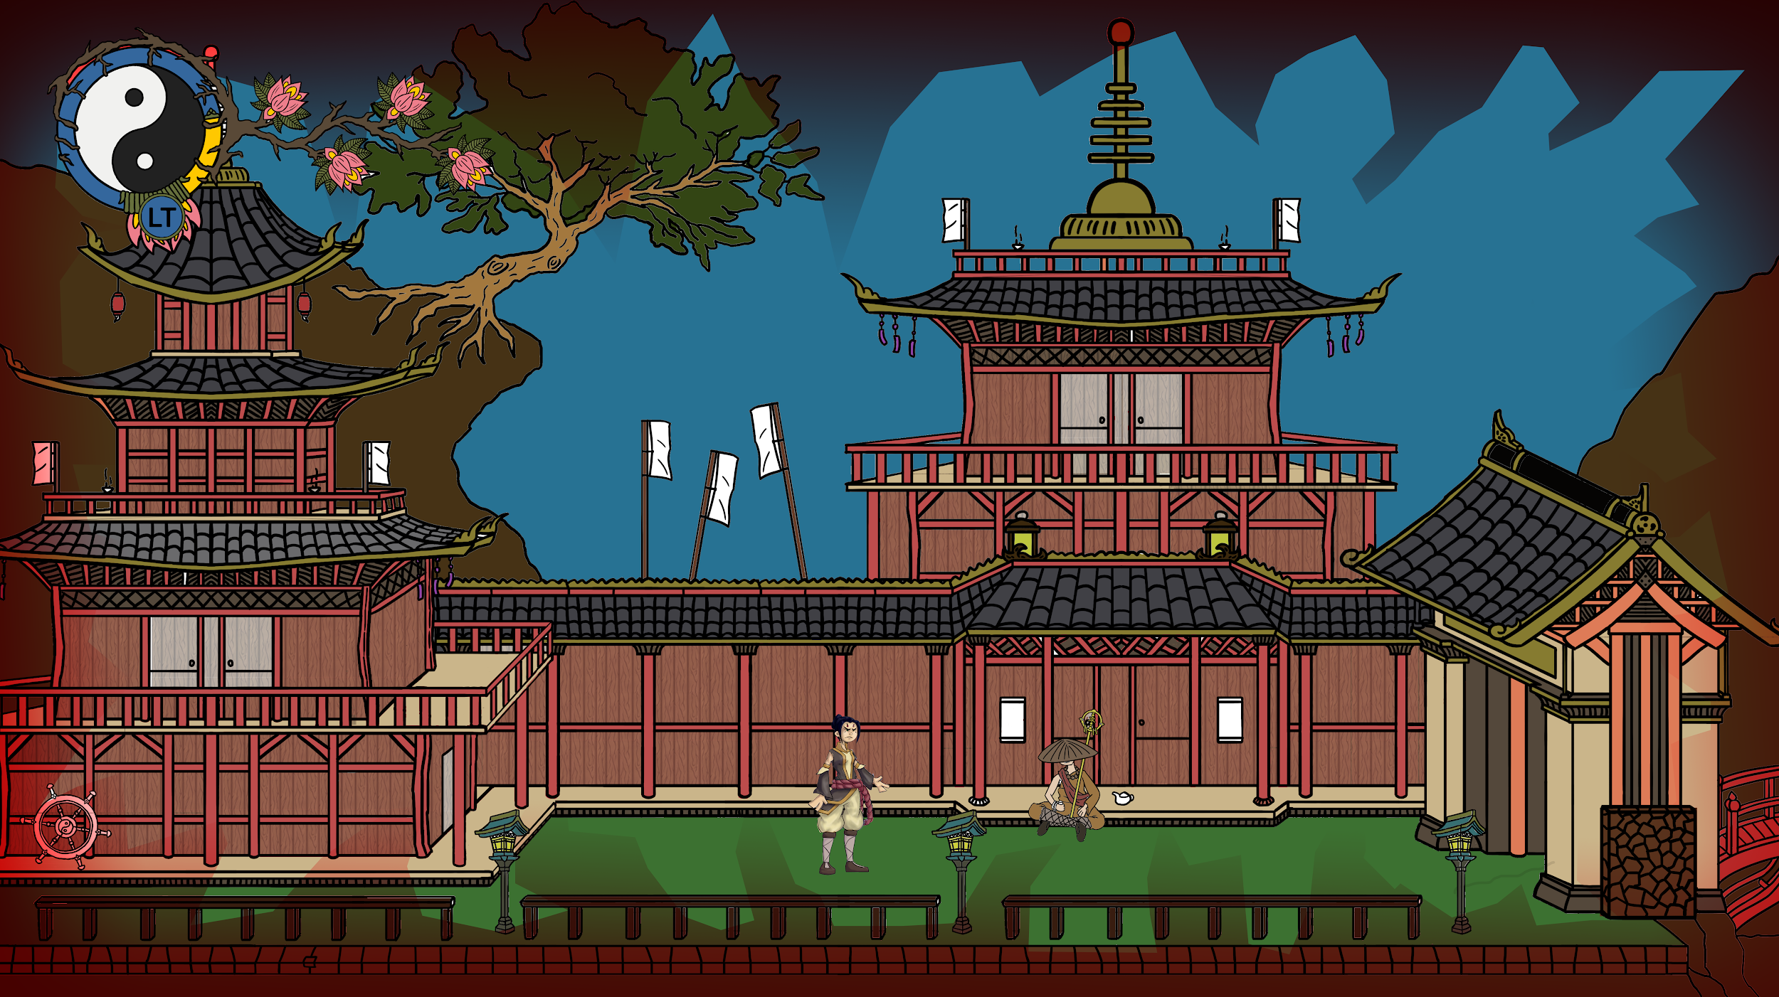
Al recibir daño la cámara se pondrá roja durante un momento para que se vea que hemos recibido daño. Si solo nos queda uno de vida la camara tendra unos bordes rojos que laten para avisar de que en un golpe morimos.

Slide 31
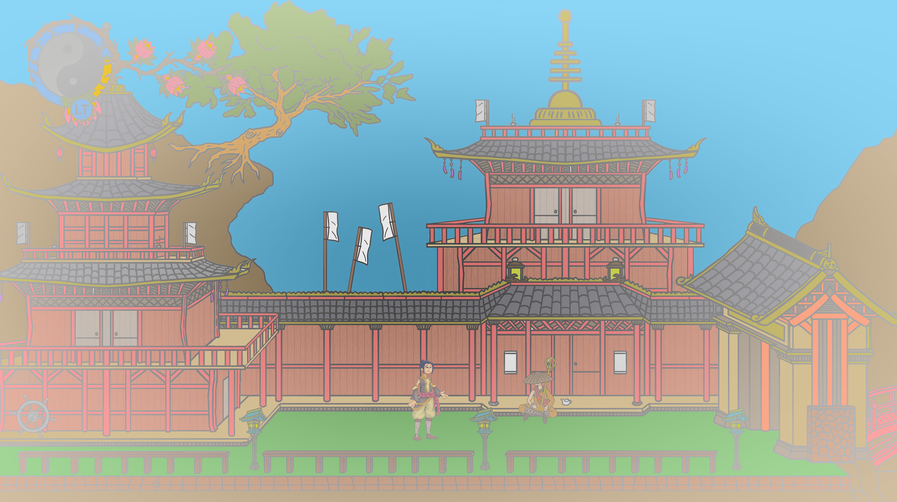
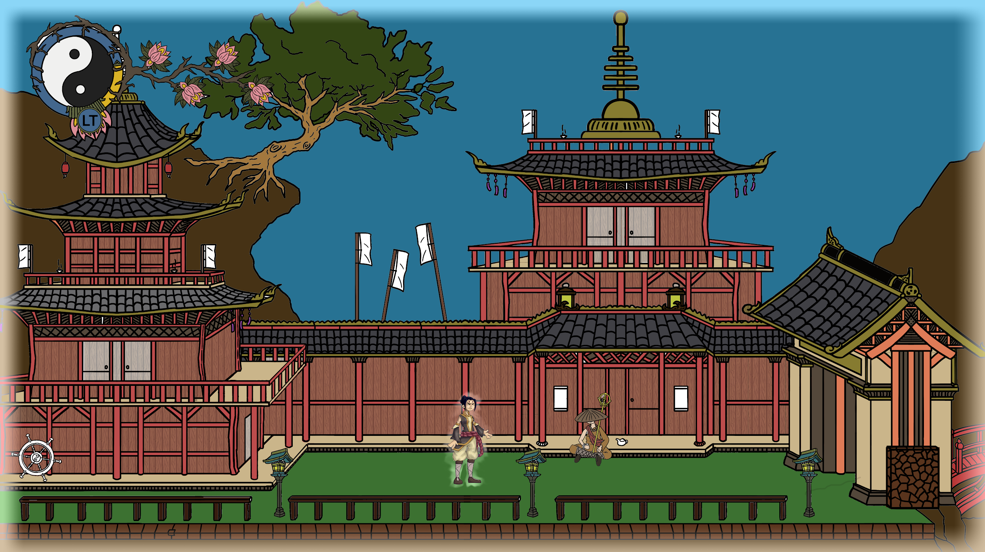
Al entrar en el modo Deva habrá un flash blanco/dorado y la cámara tendrá un borde dorado. Cuando el modo Deva acabe habrá otro flash y la cámara volverá a su estado normal.
Flash
Modo Deva Activo

Slide 32
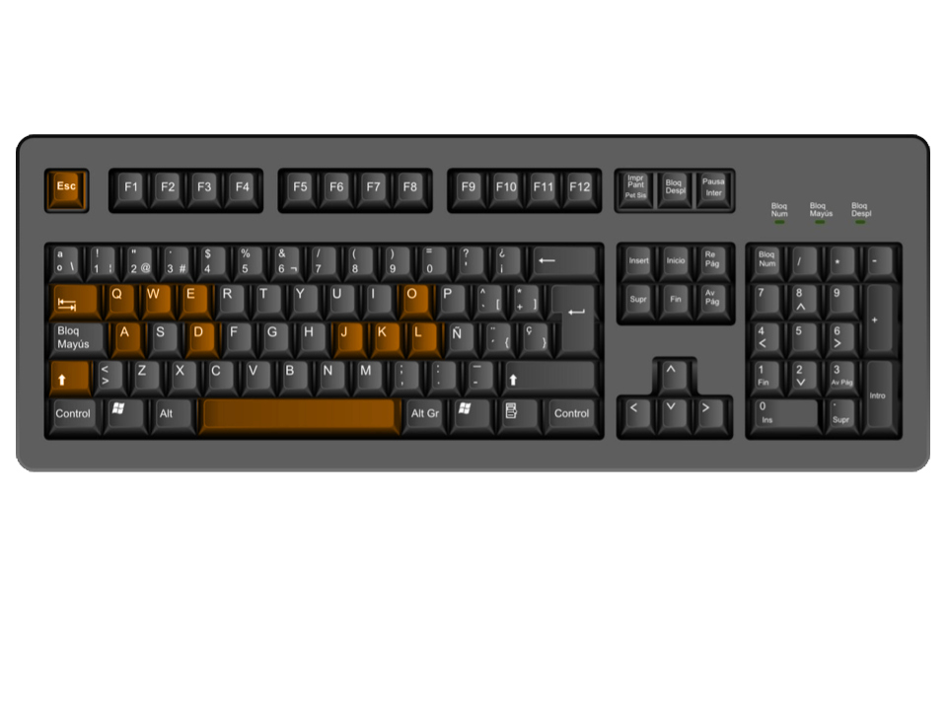
Controles
Pausa
Interactuar
Embestida
Ataque Normal
Modo Deva
Modo Arma
Curación
Defender
Ataque Fuerte
Correr
Movimiento
Saltar

Slide 33
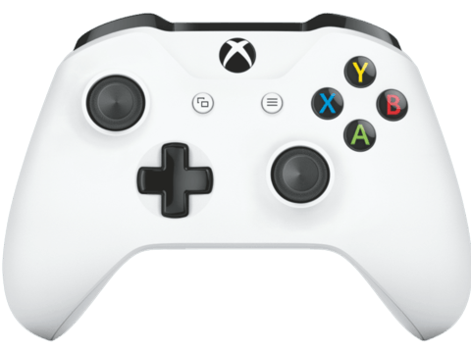
LT: Modo Deva
RT: Modo Arma
LB: Defender
RB: Embestida
Ataque Fuerte
Ataque Normal / Interactuar
Movimiento/Correr
Curación
Saltar
Pausa

Slide 34
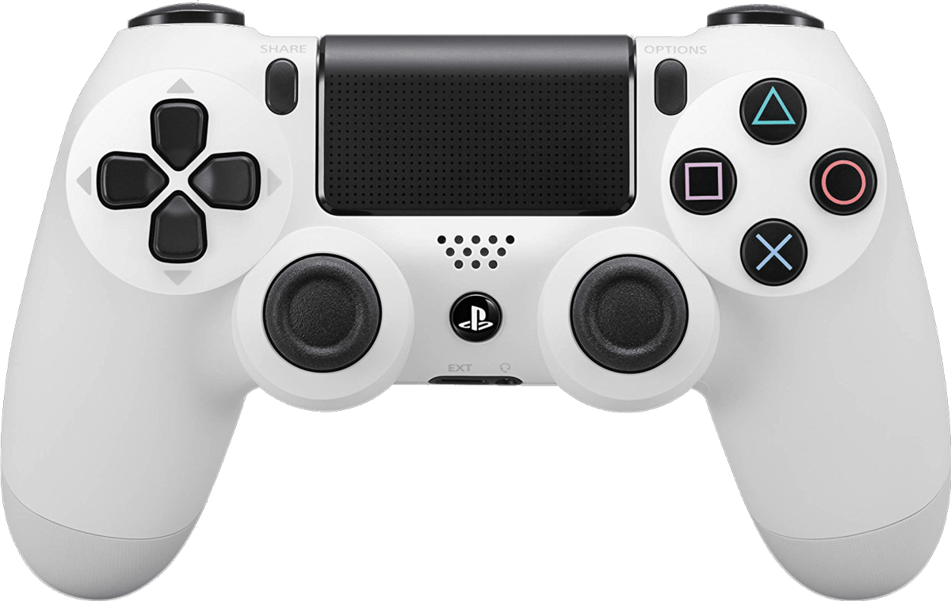
L2: Modo Deva
R2: Modo Arma
L1: Defender
R1: Embestida
Ataque Fuerte
Ataque Normal / Interactuar
Curación
Movimiento/Correr
Saltar
Pausa

Slide 35
Retroalimentaciones
Refuerzos Positivos:
Modo Deva | Para conseguir entrar en este modo hay que realizar ataques consecutivos sin recibir daño. Al entrar en este modo conseguimos daño extra. Recompensa a los buenos jugadores.
Curación | Si conseguimos golpear a enemigos recuperamos energía yang, que se utiliza para curarnos.
Progresión | Si conseguimos superar un nivel obtendremos nuevas habilidades y un aumento de nuestra vida máxima.
Recuerdos | Si completamos un nivel conoceremos más sobre la historia del juego a través de los recuerdos de Sam.
Puntos de Control | Si llegamos a un punto de control este será nuestro punto de reaparición en caso de muerte.
Invulnerabilidad | Si recibimos daño, tendremos unos momentos de invulnerabilidad para poder escapar y para no castigar demasiado al jugador.

Slide 36
Castigos negativos:
Modo Deva | Para conseguir entrar en este modo hay que realizar ataques consecutivos sin recibir daño. Si recibimos daño el contador del modo Deva vuelve a cero.
Muerte | Si morimos aparecemos en el último punto de control.
Evitar enemigos | Si evitamos a los enemigos no recuperamos energía yang ni podemos conseguir el modo Deva.
Nube de Oscuridad | Si nos toca la nube de oscuridad, moriremos al instante y tendremos que repetir la Torre de los Muertos.
Teteras | Si no encontramos todas las teteras, no obtendremos el punto de vida extra.
Modo Arma (Abanico) | En un combate si usamos la embestida(abanico) hacia un enemigo no lo atravesaremos y seremos un blanco fácil.
Modo Arma (Espada) | Mientras plataformeamos si usamos la embestida(espada) en el aire, no funcionará y caeremos al vacío

Slide 37
Recompensas
Habilidades: Al final del primer nivel obtendremos dos habilidades nuevas, estas siendo el dash y el doble salto.
Vida Extra: Al final de cada nivel la vida máxima aumenta en uno.
Recuerdos: Al final de cada nivel(normalmente) se nos mostrara un recuerdo de Sam que dara mas informacion sobre la historia.
Coleccionables: Si exploras bien los niveles podrás encontrar teteras, que después se mostrarán en el último nivel. Si las recoges todas tu vida máxima aumentará en uno en el último nivel.

Slide 38
Decisiones
ELECCIONES:
Podemos elegir nuestro estilo de combate, solo con espada, solo con abanico o combinando ambas.
PLAZO CORTO vs. PLAZO LARGO:
Uso el modo Deva ahora o lo guardo para el Boss?
RIESGO vs. RECOMPENSA:
Peleo contra el Boss ahora o intento conseguir energía para curarme mas veces antes?

Slide 39
RIESGO vs. RECOMPENSA:
Me arriesgo a pelear contra varios enemigos (pudiendo perder el modo Deva) o me enfrento uno a uno.
El juego tiene dos finales dependiendo de nuestra elección al derrotar al boss final:
Si el jugador elige perdonar a Buda, Sam volverá a ser aceptada como Diosa de la Guerra y el ciclo se romperá. El juego terminará con una cinemática donde Sam y Buda están sentados en tronos gobernando los mundos.
Si el jugador elige castigar a Buda, Sam lo matara y se convertirá en la gobernante de los mundos. El juego terminará con una cinemática donde se verá a Buda despertando en el inicio del juego y el ciclo continuará.

Slide 40
Reglas Fundacionales
REGLAS DE INICIO
SPAWN: Aparecemos en el Templo del inicio del Mundo Humano.
VIDA: 4 puntos de vida.
YIN: 100/100
YANG: 30/30 (suficiente para tres curas)
MODO DEVA: 0/20 (botón de activación desactivado).
DOBLE SALTO y EMBESTIDA: Desactivados.
ESPADA ABANICO: Desactivada o escondida. Modo espada activo.
CAMBIO DE ARMA: Desactivado.
CONTADOR DE TETERAS: 0/4
CURACIÓN: Desactivada.
ATAQUES y SALTO: Activados.

Slide 41
REGLAS DE PROGRESIÓN
Al interactuar con Brudah sale el texto de su diálogo y cuando toque empezará la cinemática del primer recuerdo.
Cuando se acabe el recuerdo aparece el segundo diálogo de Brudah.
CURACIÓN: Activada después de recibir el primer recuerdo. Consume 10 de yang. Recupera uno de vida.
Al interactuar con un punto de interes la camara se movera para mostrarnos algo importante.
Al obtener la Espada Abanico, se activa la espada y el cambio de arma. La espada desaparece del escenario.
Cada vez que golpeamos a un enemigo recuperamos 1-3 puntos de yang y el contador del modo Deva aumenta en 1.
El yin se irá recuperando automáticamente a un ritmo aún no determinado.

Slide 42
Al recibir daño de un enemigo perdemos entre 1 y 2 puntos de vida, dependiendo del enemigo.
Al cambiar el modo de arma se abrirá/cerrará el abanico.
Al interactuar con algunas puertas entrarás en ella y apareceras en la salida. Con otras simplemente las abrirás. Al interactuar con una puerta cerrada saltara un mensaje advirtiendo que falta una llave o hay que activar un mecanismo.
Si derrotamos a un enemigo desaparecerá del escenario.
Si rompemos una parte del escenario esta desaparece y deja un camino abierto. En algunos casos esto podría cerrar otras zonas.
Si llegamos a un punto de control, aparecemos desde allí si morimos. Recuperamos toda nuestra vida (solo la primera vez que llegamos o si aparecemos allí). También se guarda automáticamente la partida.

Slide 43
Al entrar en una sala de Boss no podremos salir hasta derrotarlo.
Al recoger una tetera esta desaparece del mapa y se aumenta el contador de teteras.
Al entrar en el almacén de la yakuza, no podremos volver atrás.
Al aparecer en el mundo de los espíritus se activan el doble salto y el dash.
Al interactuar con A’Dhub se activará la posibilidad de interactuar con los interruptores.
Al haber interactuado con los dos interruptores se abre la Torre de los Muertos.
Una vez dentro de la Torre no se puede salir y se activa la nube de oscuridad.
Al salir de la Torre se desactiva la nube y se cierra la salida de la Torre.

Slide 44
REGLAS DE FINALIZACIÓN
Si morimos saltara la animación de reencarnación y reaparecerá en el último punto de control, con las energías yin y yang a 0, el modo Deva a 0 y la vida al máximo. La espada estará en el último modo que usamos antes de morir.
Para finalizar un nivel hay que interactuar con una Piedra Chintamani. Al hacerlo se mostrará el recuerdo del nivel. Al finalizar este recuerdo se activará la animación de muerte seguida de la de reencarnación. Al aparecer en el próximo nivel cambiara el punto de control. Sam se levantara con las misma energía yang y 100 de yin. La vida máxima de Sam aumenta en uno y estará al máximo.
Al hacer la elección final se mostrarán las cinemáticas correspondientes, saldrán los créditos y terminará el juego. Al terminar el juego volvemos al menú principal.

Slide 45
Si cargas la partida apareces en el último punto de control, con la misma energía yang y el mismo contador de modo Deva del último autoguardado.
La partida se guarda automáticamente cada cierto tiempo.
ATAQUE NORMAL(ESPADA): Consume 30 puntos yin. Puede destruir ciertas paredes. Hace 10 de daño.
ATAQUE NORMAL(ABANICO): Consume 20 puntos yin. Empuja a los enemigos. No hace daño.
ATAQUE FUERTE(ESPADA): Consume 50 puntos yin. Puede destruir ciertas paredes. Hace 30 de daño.
ATAQUE FUERTE(ABANICO): Consume 70 puntos yin. Puede destruir ciertas paredes. Empuja poco a los enemigos. Hace 40 de daño.
EMBESTIDA(ESPADA): Consume 50 puntos de yin. Atraviesa enemigos. Hace 20 de daño.
REGLAS CONSTITUTIVAS

Slide 46
REGLAS IMPLÍCITAS
Si nuestra vida llega a 0 morimos.
Si no tenemos energía yang suficiente no podemos curarnos.
Si no tenemos energía yin suficiente no podemos usar habilidades que dependan de ella.
Si un enemigo pierde toda la vida, muere.
Los enemigos no se hacen daño entre ellos.

Slide 47
Definición de Objetivos
MUNDO HUMANO
Recuperar la Piedra Chintamani.
Conseguir la llave del Almacén.
(Opcional)Conseguir las 2 teteras.
MUNDO DE LOS ESPECTROS
Encontrar las dos tumbas que abren la Torre de los Muertos.
Huir de la Nube de Oscuridad.
Conseguir la Piedra Chintamani.
(Opcional)Conseguir las 2 teteras.
MUNDO DE LOS DIOSES
Vencer a Buda
OBJETIVOS GENERALES
Recuperar los Recuerdos de Sam.

Slide 48
Mecánicas
Movimiento: Sam podrá moverse hacia la izquierda y la derecha.
Correr: Según cómo nos movamos el joystick irá caminando o corriendo. En el caso de jugar con teclado hay que pulsar Shift.

Slide 49
Salto y Doble Salto: Pulsando el botón correspondiente saltaremos. Mientras estemos en el aire podremos volver a saltar(si hemos desbloqueado el doble salto) para llegar al doble de altura. El doble salto se desbloquea al empezar el Mundo de los Espectros.

Slide 50
Curación: Al pulsar el botón correspondiente Sam se quedara quieta en un sitio levantara un brazo y tocara una campana, además se curara dos de vida (si llega a la vida máxima no curará más). Curarse una vez gastará 10 puntos yin.

Slide 51
Modo Deva: Al pulsar el botón correspondiente Activaremos el modo Deva (si lo tenemos cargado). El modo Deva añade 10 de Daño a todos los ataques o acciones que hacen daño y reduce el consumo de yin en 10. El modo Deva dura 20 segundos, cuando acaba liberas una explosion de energia que aparta a los enemigos (no hace daño) y Sam hace una animación donde se queda de rodillas y se levanta. Para conseguir cargar el modo Deva hay que impactar 20 ataques consecutivos sin recibir daño.

Slide 52
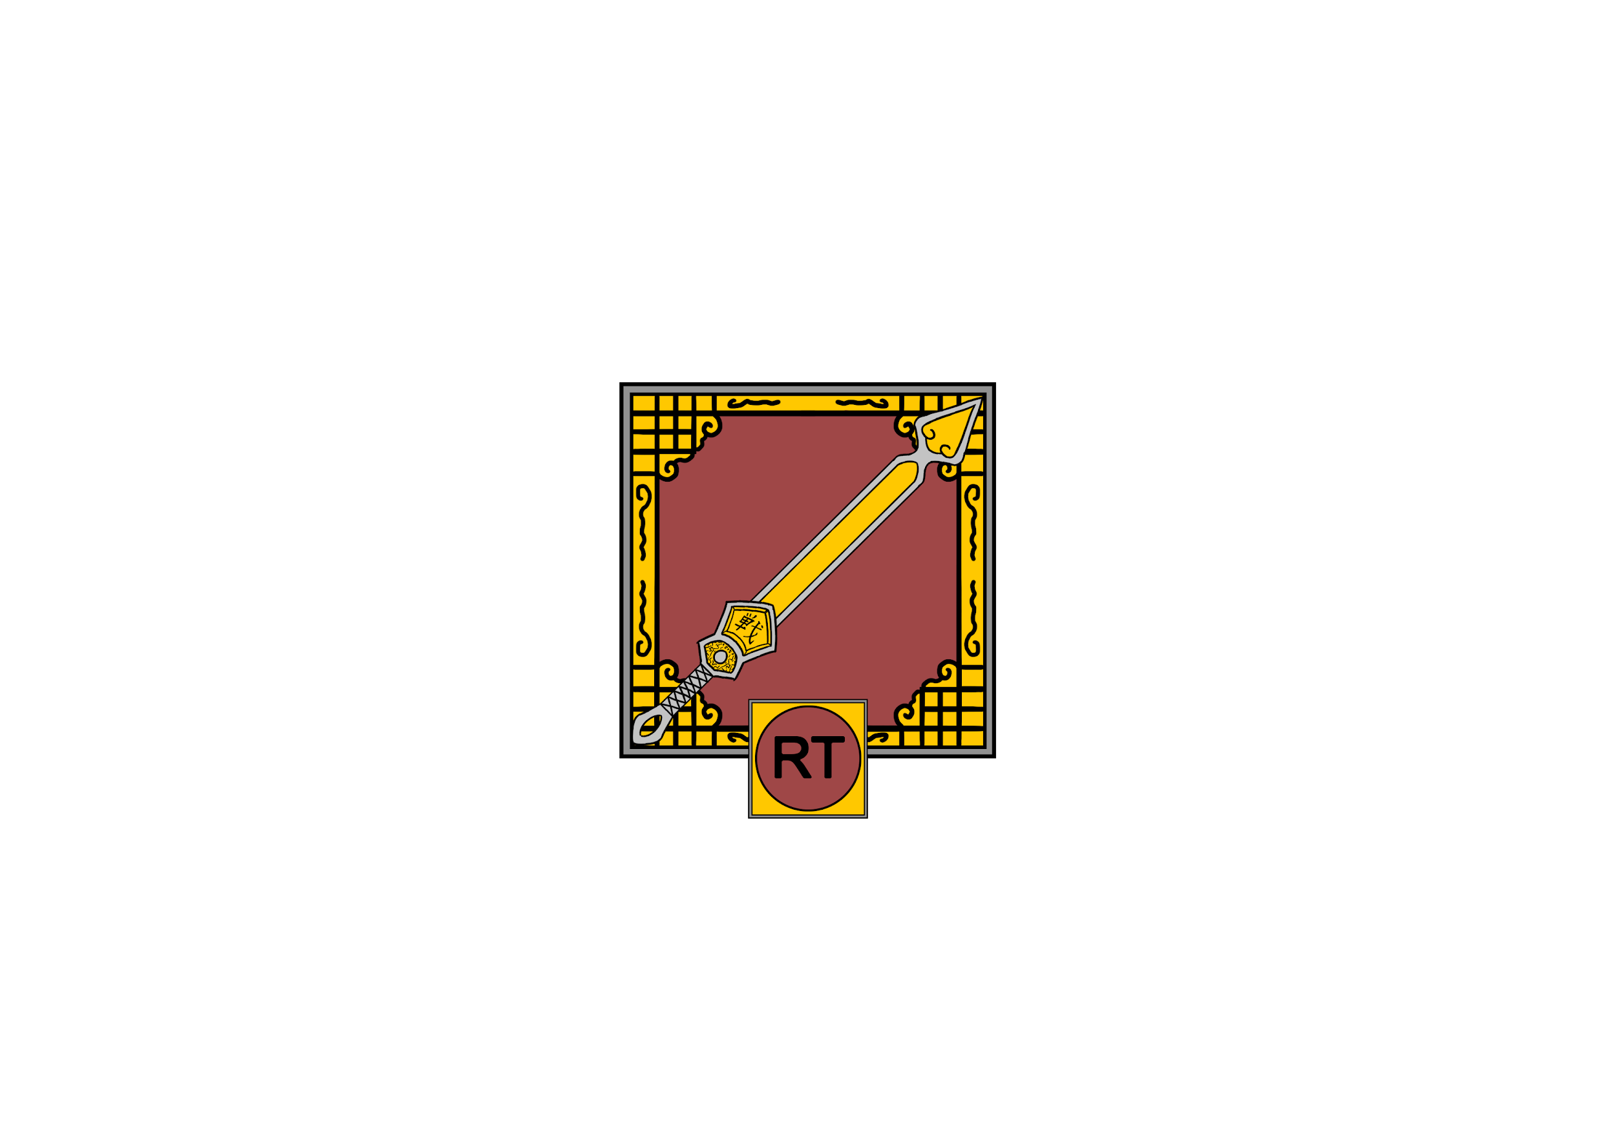
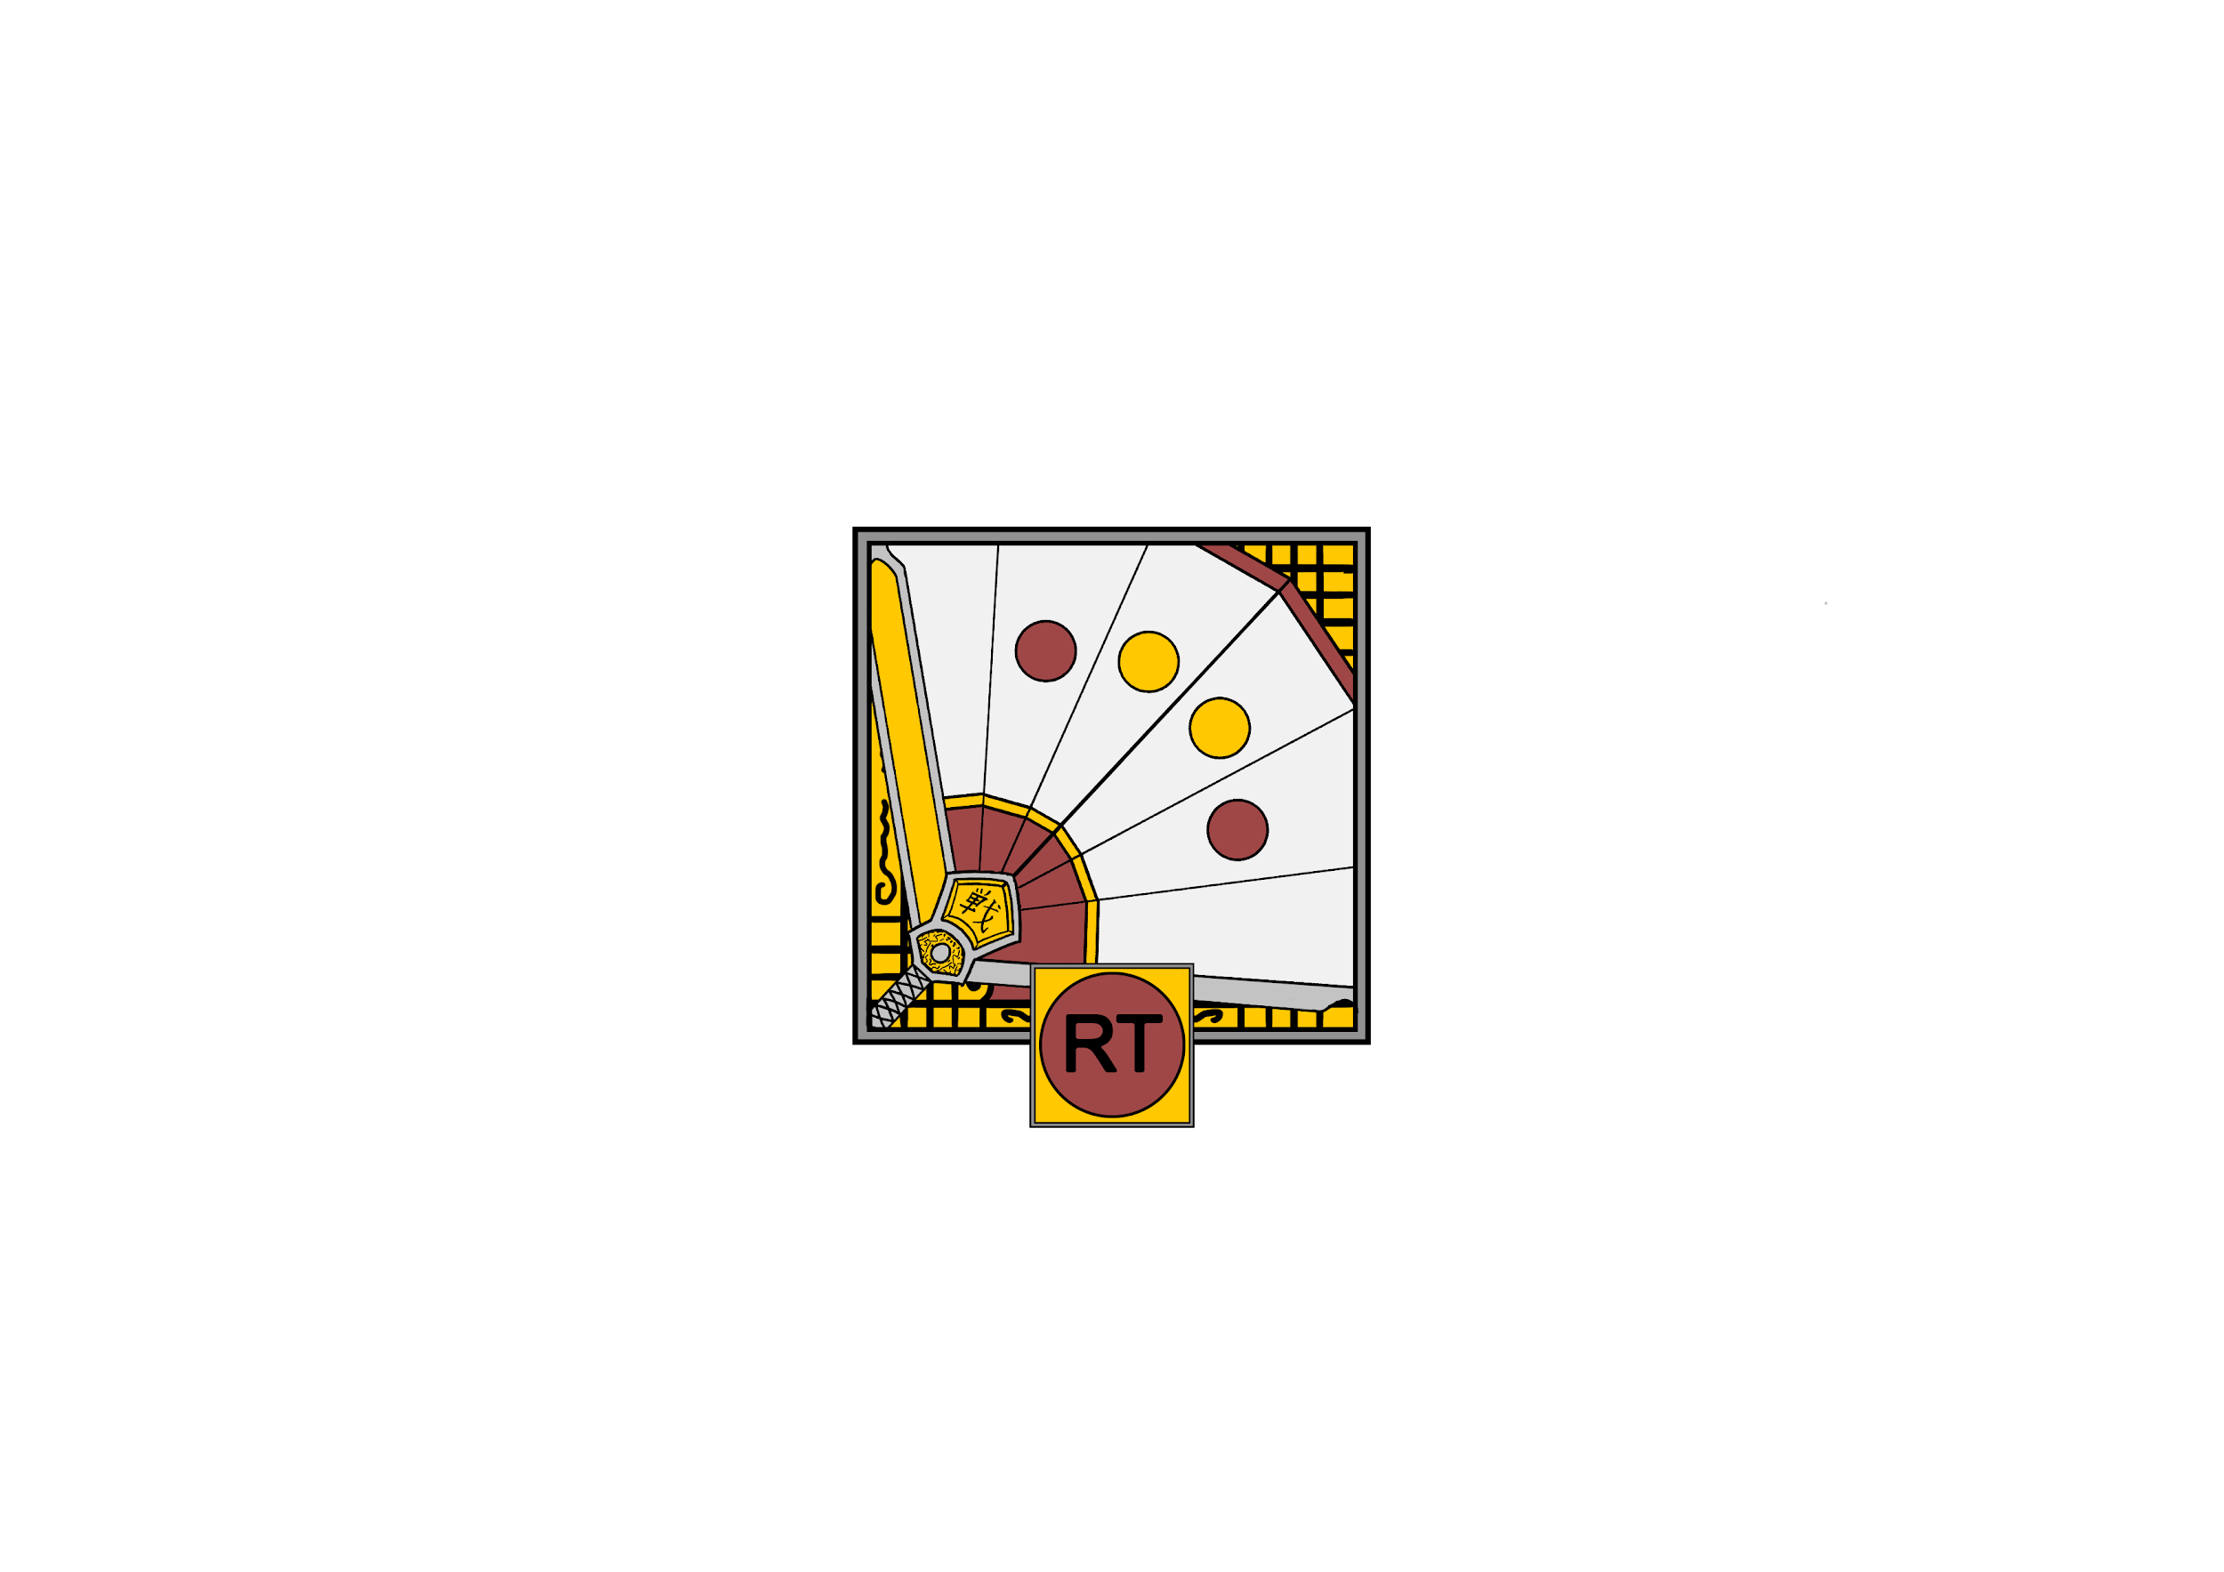
Cambio del Modo de Arma: Al pulsar el botón correspondiente abres o cierras el Abanico. Eso activa una animación. Durante esta animación no se puede atacar ni defender.

Slide 53
Embestida: Al pulsar el botón correspondiente Sam saldrá propulsada hacia donde estemos mirando (si hemos desbloqueado el Embestida). Esta Embestida depende del modo de arma que tengamos activado, en modo abanico lo podremos usar tanto en tierra como en el aire(solo una vez), mientras que en modo espada solo lo podremos usar en tierra. En modo abanico llega un poco más lejos, no hace daño y si Sam es golpeada recibe daño (no atraviesa a los enemigos). En modo espada hace daño (20), atraviesa a los enemigos y te hace invulnerable mientras estés realizando la Embestida. Ambas embestidas gastan 50 de yin.

Slide 54
Ataque Normal: Según el modo de arma que tengamos activo el ataque realizará una acción o otra.
En el modo Espada lanzara un tajo rápido hacia la dirección a la que estés mirando. Hay tres animaciones para el golpe que dependen del número de golpes seguidos. El golpe consumirá 30 puntos yin y hará 10 puntos de daño.
En el modo Abanico lanzara una pequeña rafaga de aire hacia la dirección a la que estés mirando. Esta rafaga empujara a los enemigos. Este golpe tiene dos animaciones que dependen del número de golpes seguidos. La rafaga consumirá 20 puntos yin pero no hara daño.

Slide 55
Ataque Fuerte: Según el modo de arma que tengamos activo el ataque realizará una acción o otra.
En el modo Espada lanzara un tajo lento hacia la dirección a la que estés mirando. Hay dos animaciones para el golpe que dependen del número de golpes seguidos. El golpe consumirá 50 puntos yin y hará 30 puntos de daño.
En el modo Abanico lanzara una gran rafaga de aire hacia la dirección a la que estés mirando. Esta rafaga empujara a los enemigos. El golpe tarda un poco en cargarse. La rafaga consumirá 70 puntos yin y hará 40 de daño.

Slide 56
Cubrirse: Según el modo de arma que tengamos activo la defensa diferentes características.
En el modo Espada bloquear un ataque gasta 50 puntos de yin. Algunos ataques que hacen 2 de daño no serán bloqueables. Mantener la defensa activa consume muy poco yin por segundo.
En el modo Abanico bloquear un ataque gasta 10 puntos de yin. Bloquea todos los ataques. Mantener la defensa activa consume bastante yin por segundo.
Algunos ataques de jefes no son bloqueables, se marcaran con alguna señal.
Mientras mantienes la defensa no recargas yin.

Slide 57
Yin,Yang: El Yin y el yang son las dos energías que rigen las habilidades de nuestro juego.
El Yang sirve para curarnos y nos permite hacer tres curas al estar al máximo (30/30). Para recuperar esta energía hay que hacer daño a los enemigos. Cada ataque recupera entre 1 y 3 puntos de yang.
El Yin (máximo 100) sirve para realizar ataques y cubrirse. Cada ataque o defensa consume un porcentaje de energía diferente. La energía yin se recupera automática y rápidamente, excepto si mantienes la defensa.

Slide 58
Modo Deva: El modo Deva se carga golpeando enemigos. Se carga totalmente al golpear 20 veces sin recibir daño. Si recibes daño el contador vuelve a 0. Una vez cargado, puedes activarlo cuando quieras y no lo perderás si te golpean.

Slide 59
Interactuar: En ciertos momentos del juego podremos interactuar con NPC’s o con partes del escenario como puertas, interruptores, cofres…
Al estar cerca de uno de estos lugares o NPC’s aparecera un boton en la pantalla avisando de que puedes interactuar o hablar. Si lo pulsamos saltara la animación o texto correspondiente y no podremos realizar ninguna acción mientras la animación continue.
Pausa: Cuando pulsamos el botón de pausa el tiempo en el juego se pausa y se abre el menú de pausa.

Slide 60
Objetivos del Proyecto: PYR
¿Porque nuestro juego es especial?
Samsara es un juego lleno de misterio, donde la protagonista no sabe de la importancia que tiene en ese mundo, donde la historia ha empezado mucho tiempo antes que del comienzo del juego, donde el bien y el mal tienden a confundirse entre ellos.

Slide 61
¿En qué se diferencia con otros del mercado?
Es un juego que tiene una ambientación que no es habitual en la industria, donde la protagonista es la “mala” de la historia. También se diferencia de otros juegos por la importancia que tiene el arma de Sam dentro del juego, que permite usar las habilidades de Sam además de combatir.
¿Qué podemos aportar para que destaque sobre la competencia?
Una historia interesante llena de misterio, con un giro final sorprendente.
Escenarios llenos de color y detalles, ambientados en la cultura asiática.
Un combate rápido y fluido, que permite estilos de juego variados.

